Slide 1
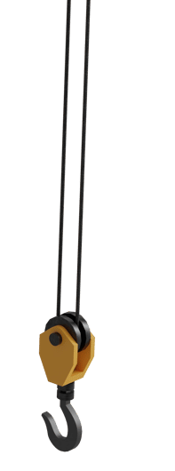


Hajdú-Bihar Vármegyei Mérnöki Kamara
„GEMBSZ 2025”
Gépészeti- Emelőgépes- Munkabiztonsági Szakmai Nap 2025
2025.05.06.
Berencsi Bence
+36 20 589 5590
machine@saasco.hu
www.saasco.hu
Gépek, berendezések biztonságos kialakítása
Felújított, átalakított emelőgépek CE jelölésének szempontrendszere, gyártói, kivitelezői kötelezettségek

Slide 2
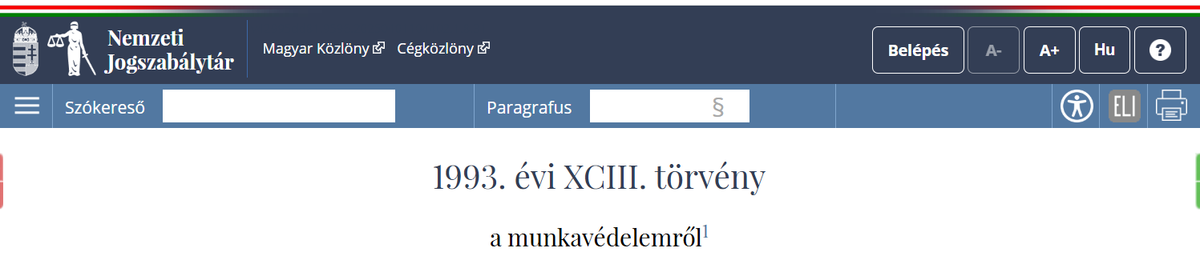
Problémafelvetés 1.
„18. §
…
(3) Munkaeszközt üzembe helyezni, valamint használatba venni csak abban az esetben szabad, ha az egészséget nem veszélyeztető és biztonságos munkavégzés követelményeit kielégíti, és rendelkezik az adott munkaeszközre, mint termékre, külön jogszabályban meghatározott EK-megfelelőségi nyilatkozattal, illetve a megfelelőséget tanúsító egyéb dokumentummal (pl. tanúsítvány).”
= az „Alapvető egészségvédelmi és biztonsági követelmények gépek tervezéséhez és gyártásához” (2006/42/EK, I. melléklet) teljesítése…

Slide 3

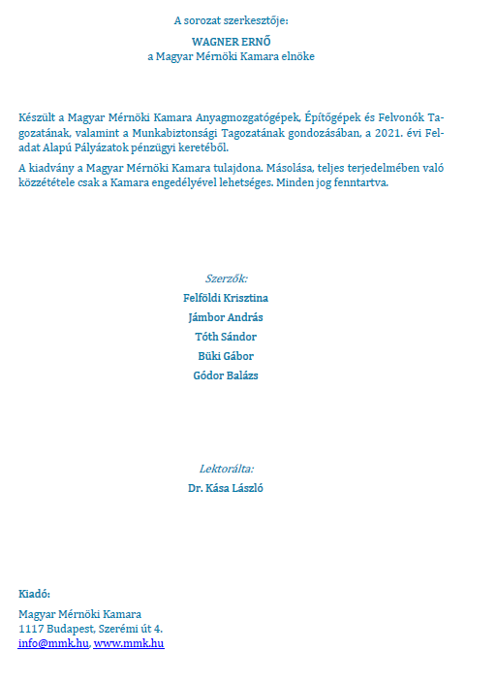
Problémafelvetés 2.
„Az emelőgép szerkezeti állapotát érintő üzemeltetői változtatások, illetve kiegészítések veszélyeztethetik a munkaeszköz biztonságát, és ezzel érvényteleníthetik az EK
megfelelőségi nyilatkozatot, vagy a tanúsítványt.”
= lehet, hogy már nem teljesíti az „Alapvető egészségvédelmi és biztonsági követelmények gépek tervezéséhez és gyártásához” (2006/42/EK, I. melléklet) követelményeit, de akkor meg nem lehet majd üzembe helyezni…

Slide 4



Bemutatkozás
Berencsi Bence
okl. gépészmérnök, minőségügyi szakmérnök
SAASCO ügyvezető
ACE elnökségi tag
MATE Ipari Gépek Biztonsága szakmérnökképzés szakmai vezető és oktató
+36 20 589 5099
berencsi.bence@saasco.hu
SAASCO Consulting & Engineering Ltd.
ACE Szakmai csoport

Slide 5



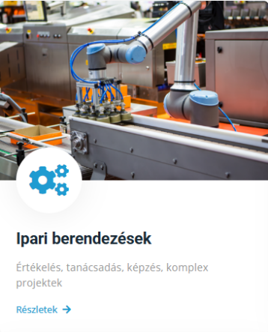
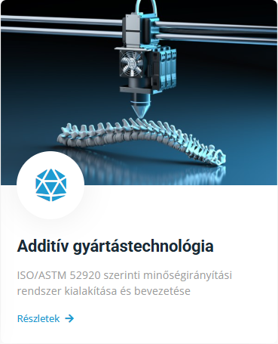


Szakterületeink
VIZSGÁLAT
KÉPZÉS
TANÁCSADÁS

Slide 6
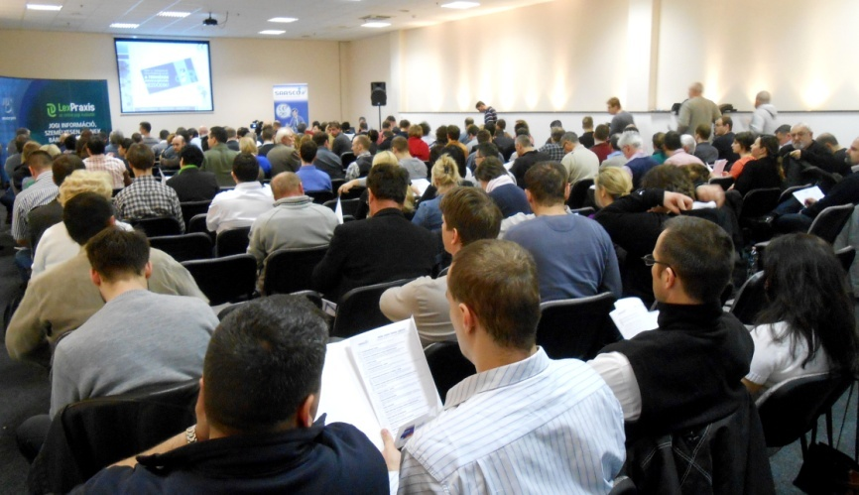
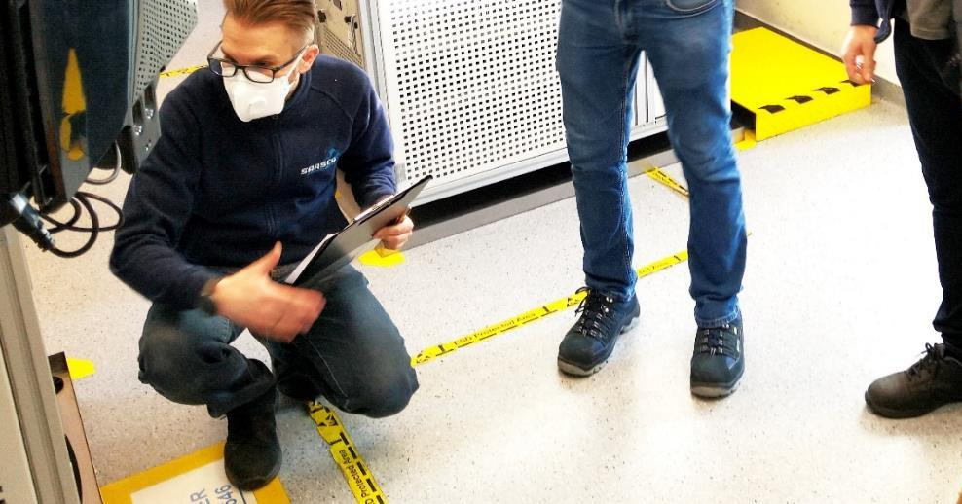
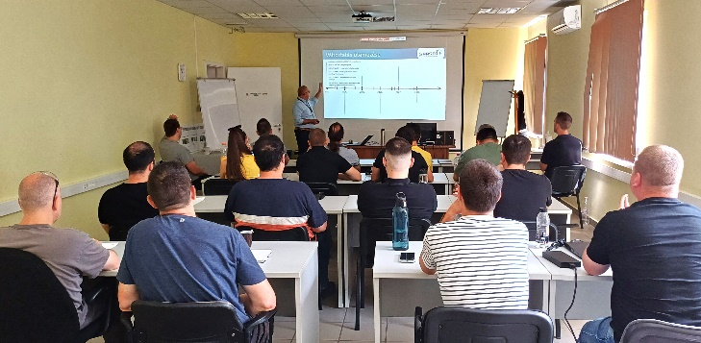
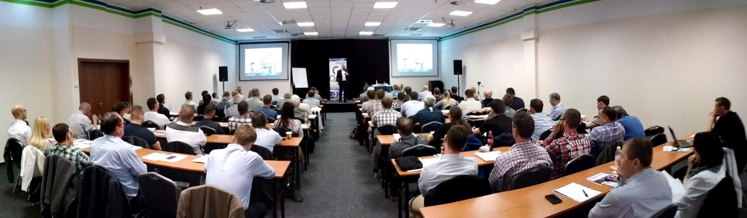
KÉPZÉS
NYÍLT KÉPZÉSEK
KIHELYEZETT TRÉNINGEK
SZTENDERD & EGYEDI
PROGRAMOK

Slide 7
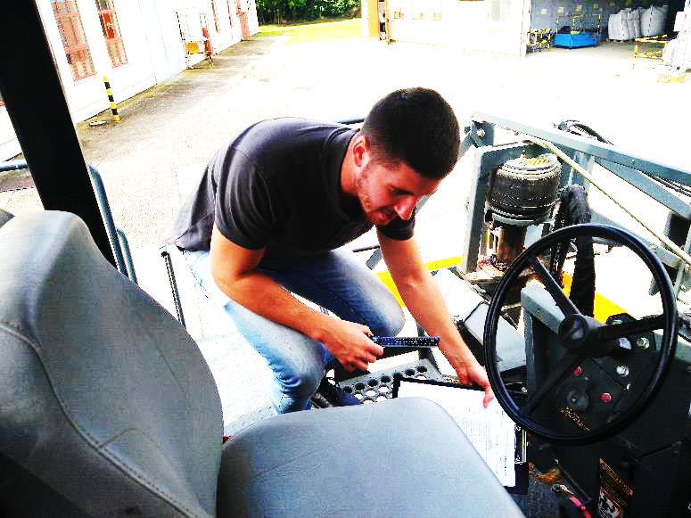
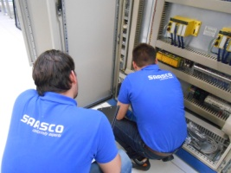
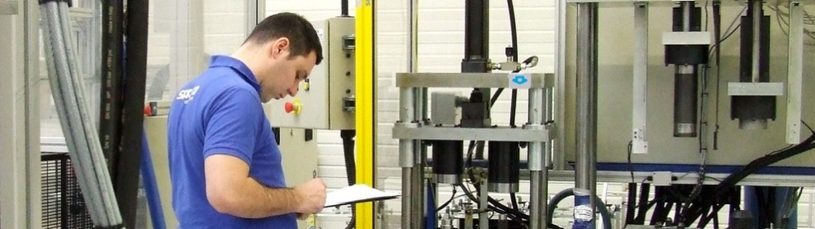
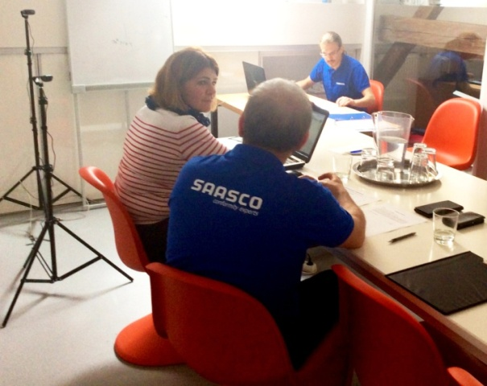
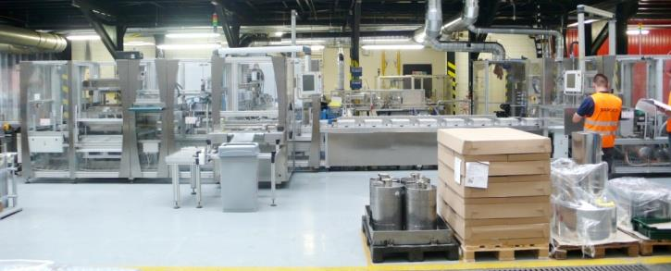
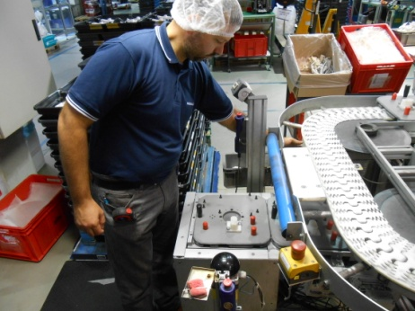
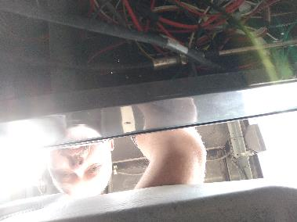
VIZSGÁLAT
KOMPLEX CE JELÖLÉSI PROJEKTEK
BIZTONSÁG & HASZNÁLHATÓSÁG
KOCKÁZATFELMÉRÉS

Slide 8
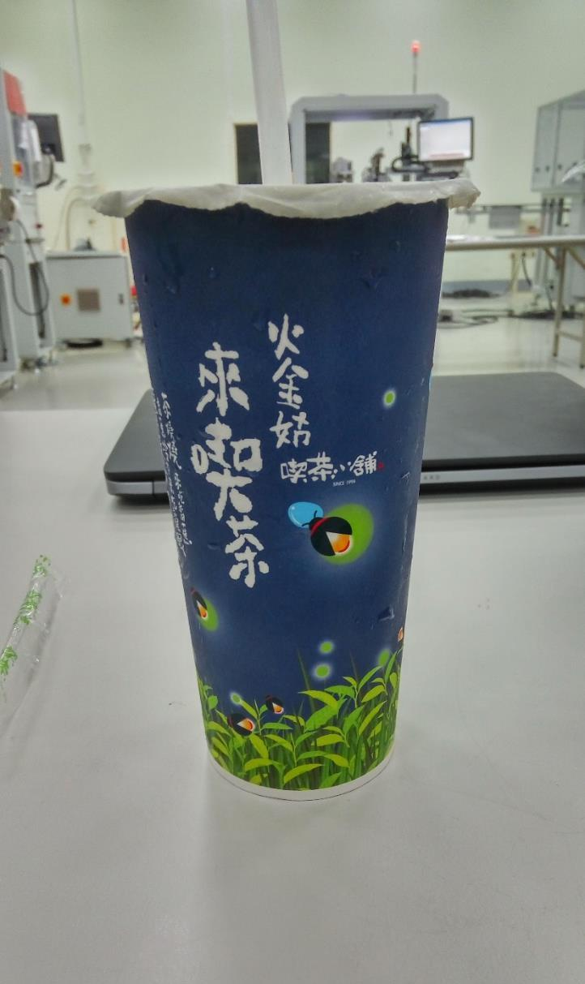
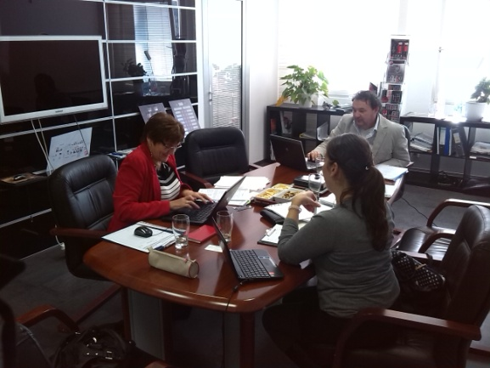
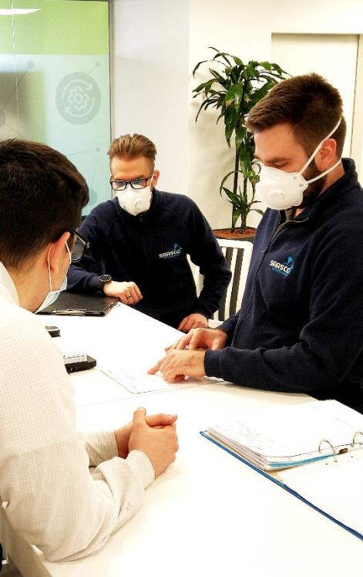
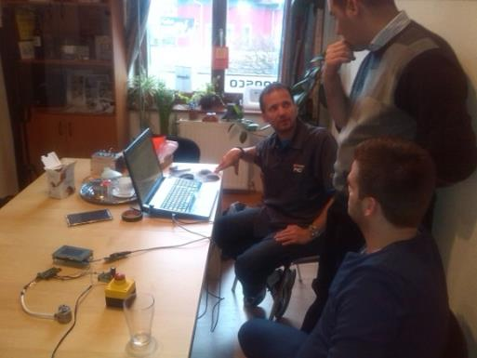
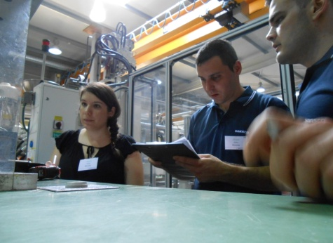
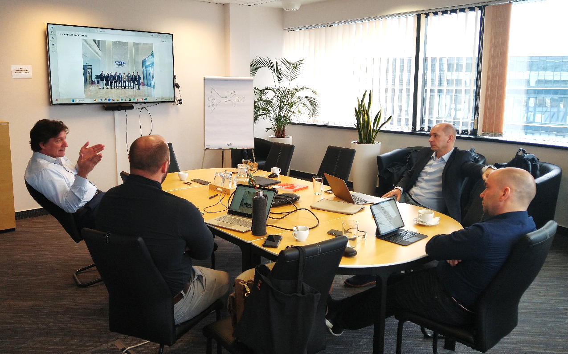
TANÁCSADÁS
EGYEDI PROBLÉMA – EGYEDI VÁLASZOK
SZAKÉRTŐI FELADATOK
FOLYAMAT-TANÁCSADÁS
ZÁRT & KISCSOPORTOS OPCIÓK

Slide 9


220+
EMBERÉV TAPASZTALAT
1100+
ÜGYFÉL
300+
PROJEKT ÉVENTE
400+
TRÉNING RÉSZTVEVŐ ÉVENTE
Notes:
A helyes a Conformité Européenne!

Slide 10
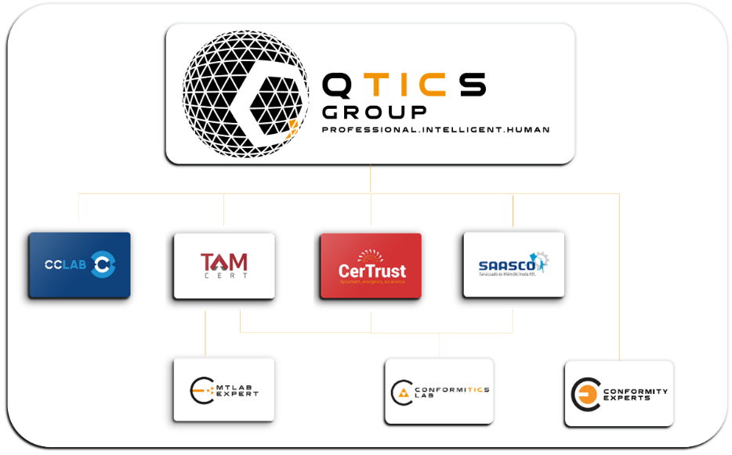





Akkreditált laborok
(med dev., cyber sec., electrical equip., ADR, MT…)
Kijelölt szervezetek (Notified Bodies)
(MD, EMC, RED, PED, SPVD, ATEX, CPR, GAS, PYRO, EXPL.)
Tanúsító szervezetek
(ISO 9001, ISO 14001, ISO 45001, ISO 50001, ISO/IEC 27001…)
Szakértők, Tanácsadók & Trénerek
(conformity, safety, quality…)

Slide 11
A két alapkérdés és gyors válaszok
1. Mit jelent a gépek, berendezések biztonságos kialakítása?
És hogyan lehet megvalósítani ?
A biztonságos kialakítás azt jelenti, hogy az elvárt szinten (azaz a vonatkozó jogszabályoknak és szabványoknak megfelelően) biztonságos, azaz minden releváns kockázat a háromlépéses módszer szerint tervezés során kiküszöbölve, vagy műszaki védőintézkedés alkalmazásával, vagy megfelelő információk átadásával kezelve van. Lényegében erről szól a CE jelölési folyamat!
2. Mi a felújított, átalakított emelőgépek CE jelölésének szempontrendszere?
Milyen gyártói, kivitelezői kötelezettségek tartoznak hozzá?
Jelentős átalakítás esetén a CE jelöléssel kapcsolatos követelmények ugyan azok, mint az új gép tervezésnél. („Nem jelentős” esetben a CE jelölés nem téma…)
A forgalomba hozatal/üzembe helyezés tervezett időpontjában érvényes előírásokat kell teljesítenie az egész berendezésnek.
A gyártók felelőssége, hogy beazonosítsák és teljesítsék a követelményeket a forgalomba hozatal/üzembe helyezés előtt.
(Ettől kezdve már az üzemeltető feladatai jönnek, de arra nem térek ki…)

Slide 12

A hosszabb válasz…
Conformity
A CE jelölési folyamat áttekintése, kiemelve a vonatkozó jogszabályok körét és szerepüket, a kockázatfelmérés módszerét és a szabványok alapján a kockázatok kezelését.
Conformity
Conformity

Slide 13
Témáim
Új jogszabályi keretrendszer, jogszabályok és szabványok, szereplők
Gépek életciklusa és a követelmények rendszere
Bevezető
CE jelölés
CE jelölés 12 lépése
Új géprendelet
Szabványváltozások
Változások

Slide 14
Témáim
Új jogszabályi keretrendszer, jogszabályok és szabványok, szereplők
Gépek életciklusa és a követelmények rendszere
Bevezető
CE jelölés
CE jelölés 12 lépése
Új géprendelet
Szabványváltozások
Változások

Slide 15

Az új jogszabályi keret (NLF)
Regulation (EC) 765/2008
a termékek forgalmazása tekintetében az akkreditálás és piacfelügyelet előírásai
Decision 768/2008
a termékek forgalomba hozatalának közös keretrendszere
Regulation (EU) 2019/1020
a piacfelügyeletről és a termékek megfelelőségéről
(+ termékspecifikus jogszabályok)
New Legislation Framework

Slide 16

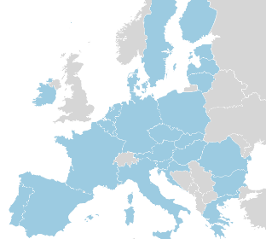
Az új jogszabályi keret (NLF)
AZ UNIÓS MINŐSÉGI LÁNC
PIACFELÜGYELET
(BELSŐ ÉS KÜLSŐ)
biztonságos
és megfelelő termék
esélyegyenlőség a gazdasági szereplők között
ALAPVETŐ BIZTONSÁGI JELLEMZŐK
GAZDASÁGI SZEREPLŐK
FELADATAI
TERMÉK MINŐSÉG
MEGFELELŐSÉGÉRTÉKELÉSI ELJÁRÁSOK
fogyasztók és szakmai felhasználók védelme
versenyképes egységes piac
MEGFELELŐSÉGÉRTÉKELŐ SZERVEZETEK
BEJELENTÉS
AKKREDITÁLÁS
Notes:
Célja biztosítani, hogy csak biztonságos és más módon is megfelelő termékek kerüljenek forgalomba úgy, hogy közben a tisztességes gazdasági szereplők egyenlő esélyeket élvezhessenek, és biztosítva legyen a z uniós fogyasztók és szakmai felhasználók hatékony védelme, valamint az uniós egységes piac versenyképessége.
Közvetlenül vonatkoznak
minden tagállamra,
érintett gazdasági szereplőkre,
megfelelőségértékelő szervezetre és
akkreditáló testületre.

Slide 17







Az új jogszabályi keret (NLF)
Szereplők
765/2008/EK
GYÁRTÓ
IMPORTŐR
MEGHATALMAZOTT
KÉPVISELŐ
FELHASZNÁLÓ
FORGALMAZÓ
FOGYASZTÓ
LOGISZTIKAI
SZOLGÁLTATÓ
BEJELENTETT SZERVEZET (NB)
(+MEGFELELŐSÉGÉRTÉKELŐ SZERVEZETEK)
HATÓSÁG
(PIACFELÜGYELETI, KIJELÖLŐ, AKKREDITÁLÓ )
Notes:
Célja biztosítani, hogy csak biztonságos és más módon is megfelelő termékek kerüljenek forgalomba úgy, hogy közben a tisztességes gazdasági szereplők egyenlő esélyeket élvezhessenek, és biztosítva legyen a z uniós fogyasztók és szakmai felhasználók hatékony védelme, valamint az uniós egységes piac versenyképessége.
Közvetlenül vonatkoznak
minden tagállamra,
érintett gazdasági szereplőkre,
megfelelőségértékelő szervezetre és
akkreditáló testületre.

Slide 18



Gépek életciklusa
GYÁRTÓ
FELHASZNÁLÓ
ÜZEMBE HELYEZÉS
„ÖTLET”
TERVEZÉS
GYÁRTÁS
FORGALOMBA HOZATAL
ÜZEMELTETÉS
MÓDOSÍTÁS
KIVONÁS
HASZNÁLATBA VÉTEL

Slide 19


Gépek életciklusa - felelősségek
Az üzemeltető (felhasználó) felel
a munkarendszerbe illesztésért (Mv.Tv., EBSZ…)
szabályos üzembe helyezésért, üzemeltetésért, karbantartásért
időszakos vizsgálatokért
biztonsági feltételek fenntartásáért
rendkívüli felülvizsgálatokért (ha szükséges)
…
A gyártó felel
a helyes tervezésért
(előírások, biztonsági elvek)
a megfelelő, azaz terv szerinti és szakszerű kivitelezésért
a szabályos forgalomba hozatalért
…
Járműemelők, Személy/teheremelők (3m…), Daruk és futómacskák,
Gépi hajtású emelőtargoncák, Villamos emelődobok.
Helyszíni összeszerelésű gépi meghajtású daruk,
Személyemelésre ideiglenesen felhasználható emelőberendezések
ÜZEMBE HELYEZÉS
„ÖTLET”
TERVEZÉS
GYÁRTÁS
FORGALOMBA HOZATAL
ÜZEMELTETÉS
MÓDOSÍTÁS
KIVONÁS
HASZNÁLATBA VÉTEL

Slide 20

Az üzemeltetés előfeltétele
Munkavédelmi Tv. 18. § …
(3) Munkaeszközt üzembe helyezni, valamint használatba venni csak abban az esetben szabad, ha az egészséget nem veszélyeztető és biztonságos munkavégzés követelményeit kielégíti, és rendelkezik az adott munkaeszközre, mint termékre, külön jogszabályban meghatározott EK-megfelelőségi nyilatkozattal, illetve a megfelelőséget tanúsító egyéb dokumentummal (pl. tanúsítvány).

Slide 21
Témáim
Új jogszabályi keretrendszer, jogszabályok és szabványok, szereplők
Gépek életciklusa és a követelmények rendszere
Bevezető
CE jelölés
CE jelölés 12 lépése
Új géprendelet
Szabványváltozások
Változások

Slide 22


A jelölés lépései
Alapkérdések tisztázása
Vonatkozó jogi követelmények
Megfelelőségértékelési eljárás kiválasztása
Alapkövetelmények beazonosítása
Előzetes (gyártói) kockázatfelmérés
Műszaki követelmények, szabványok
Műszaki dokumentáció
Vizsgálatok
BEGYE = minőségbiztosítás
Megfelelőségi nyilatkozat
Műszaki dokumentáció véglegesítése
A CE jelölés elhelyezése
11.
10.
8.
9.
7.
6.
5.
3.
4.
2.
1.

Slide 23
A jelölés lépései
Alapkérdések tisztázása
Vonatkozó jogi követelmények
Megfelelőségértékelési eljárás kiválasztása
Alapkövetelmények beazonosítása
Előzetes (gyártói) kockázatfelmérés
Műszaki követelmények, szabványok
Műszaki dokumentáció
Vizsgálatok
BEGYE = minőségbiztosítás
Megfelelőségi nyilatkozat
Műszaki dokumentáció véglegesítése
A CE jelölés elhelyezése
11.
10.
8.
9.
7.
6.
5.
3.
4.
2.
1.

Slide 24
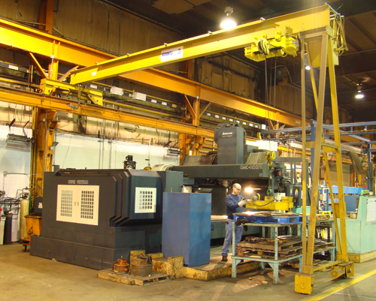
A CE jelölés lépései
ALAPKÉRDÉSEK TISZTÁZÁSA
1.
MOZGÁSTARTOMÁNY, KITERJEDÉS
X, Y, Z? Kapcsolódó termékek, önálló emelőgép vagy zárt technológiába illesztett...​
TÉRBELI KÖVETELMÉNYEK
Mekkora hely kell, hogy működjön? Na és a karbantartás?​
EMBERI KÖLCSÖNHATÁS
Mi kell ahhoz, hogy összedolgozhasson ember és „termék”?​
ENERGIAELLÁTÁS
Fajtája? Mértéke? Módja?​
VEZÉRLÉS
Lokális vagy távoli? Manuális vagy automata?
GÉPHATÁROK?
RENDELTETÉS
Milyen célból? Mire ne? Kiknek, kiknek nem?​
FELHASZNÁLÁSI KÖRNYEZET
Háztartásba? Szakmai szolgáltatónak? Ipari környezetbe? Gyereknek? Felnőttnek? Időseknek?
IDŐBELI HATÁROK
Mikorra kell a CE jelölésnek teljesülnie? Meddig használható?
Mikor kell szervizelni? Mikor fog elromlani?​
SZENNYEZŐDÉSEK HATÁSA
Funkcióvesztés? Karbantartási igény?​
FELDOLGOZOTT/
HASZNÁLT ANYAGOK
Veszélyes anyagok? Műanyagok? Tűzveszély? … ​

Slide 25


A CE jelölés lépései
ALAPKÉRDÉSEK TISZTÁZÁSA
1.
?
KI A FELELŐS?
A FELELŐS
???
IMPORTŐR
FORGALMAZÓ
GYÁRTÓ
INTEGRÁTOR
MEGHAT. KÉPVISELŐ
ÜZEMBE HELYEZŐ
FELHASZNÁLÓ

Slide 26

A CE jelölés lépései
ALAPKÉRDÉSEK TISZTÁZÁSA
1.
KI A FELELŐS?
AZ A FELELŐS, AKIRE A
GYÁRTÓI FELELŐSSÉG HÁRUL!

Slide 27
A CE jelölés lépései
ALAPKÉRDÉSEK TISZTÁZÁSA
1.
KI A FELELŐS? KI A GYÁRTÓ?
az a természetes vagy jogi személy, aki
a gépet gyártja, vagy
aki saját nevében terveztet, gyártat, forgalmaz (rendelkezésre bocsát)
a gyártónak az EGT-ben letelepedett meghatalmazott képviselője

Slide 28
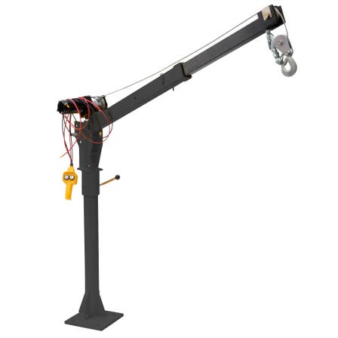
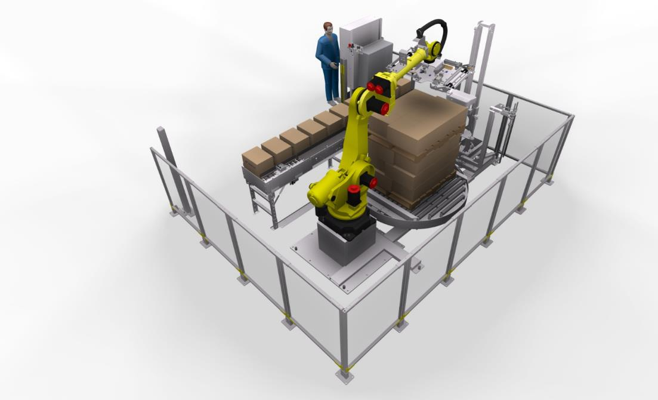
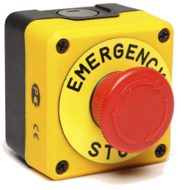
A CE jelölés lépései
ALAPKÉRDÉSEK TISZTÁZÁSA
1.
KI A FELELŐS? KI A GYÁRTÓ GÉPEGYÜTTESEK ESETÉN?
„Egy gépegyüttest összeszerelő személy a gépegyüttes gyártójának minősül
…
a gépegyüttes egészének megfelelőségéért azonban egy személynek kell felelősséget vállalnia.”
DE MITÖL JÖN LÉTRE A GÉPEGYÜTTES?
LEGALÁBB RÉSZBEN KÖZÖS VEZÉRLÉS!
(Vagy a gyártó döntése alapján lehet más is, mint pl. közös energiabetáplálás, mechanikus kapcsolat, logikai kapcsolat…)

Slide 29
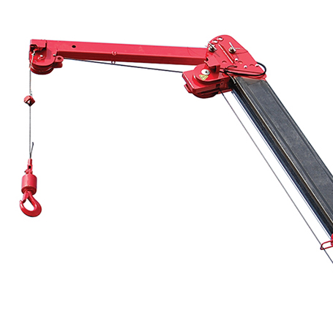
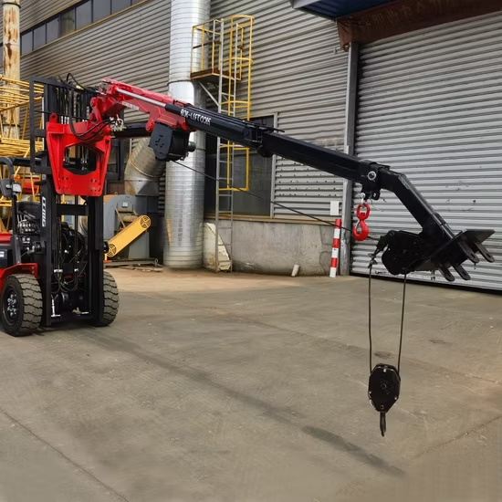
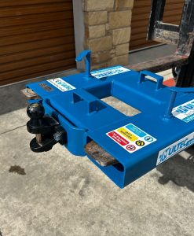
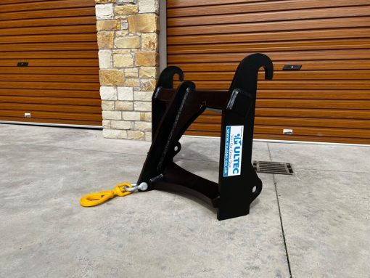
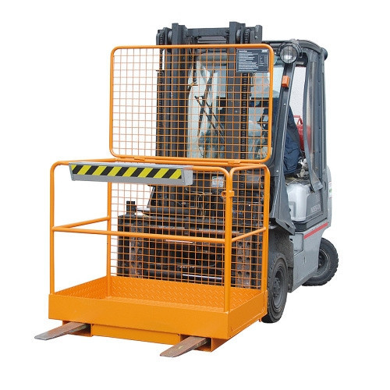
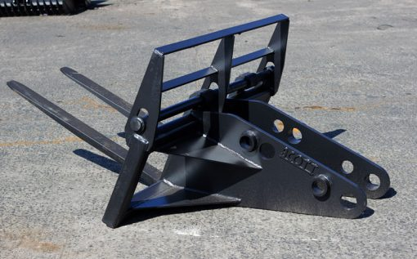
A CE jelölés lépései
ALAPKÉRDÉSEK TISZTÁZÁSA
1.
?
JELENTŐS MÓDOSÍTÁS – Bármi lehet!
Funkciót megtartó „bővítés”
Funkcióváltás
-------------------------------------
Állandó
Ideiglenes
Mechanikus
Hidraulikus
Pneumatikus
Villamos
Szoftveres(!)

Slide 30
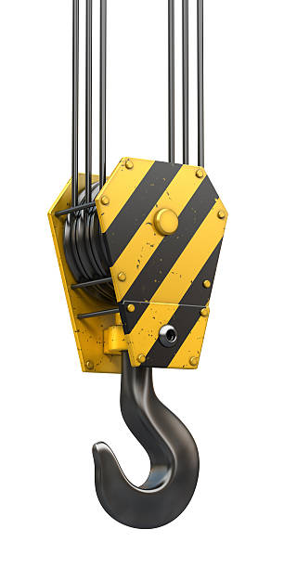
A CE jelölés lépései
ALAPKÉRDÉSEK TISZTÁZÁSA
1.
JELENTŐS MÓDOSÍTÁS – MÓDOSÍTÁS-E EGYÁLTALÁN?
Ha az eredeti gyártó előkészítette, megengedi, kitér rá a saját megfelelőségértékelése (DoC, felhasználói dok.), akkor csak pl. üzemmód váltás, de nem módosítás…
Ha üzembe helyezéskor is kitértek rá, akkor csak az időszakos ellenőrzéseket kell folytatni, nem módosítás (pl. cserélhető berendezés cseréje)…
Az eredeti gyártói állapot visszaállítása (azonos műszaki tartalom) nem módosítás.
Ha a gyártó nem kezelte, akkor jellemzően „jelentős módosítás”. → ismételt CE jelölés, majd üzembe helyezés…

Slide 31

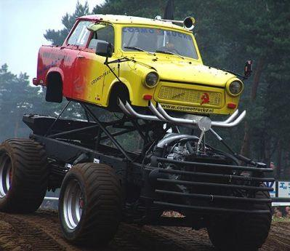
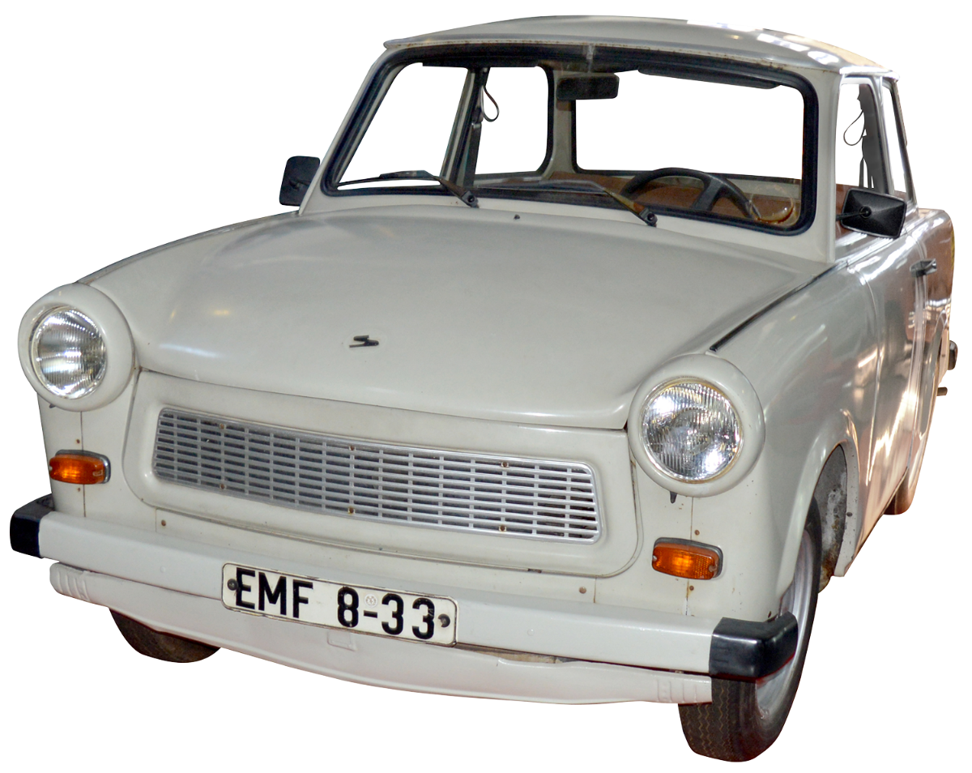
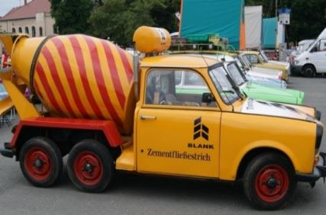
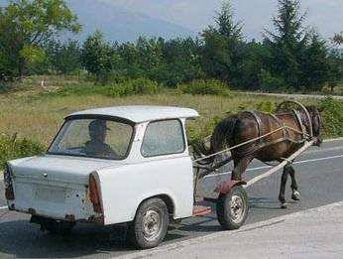
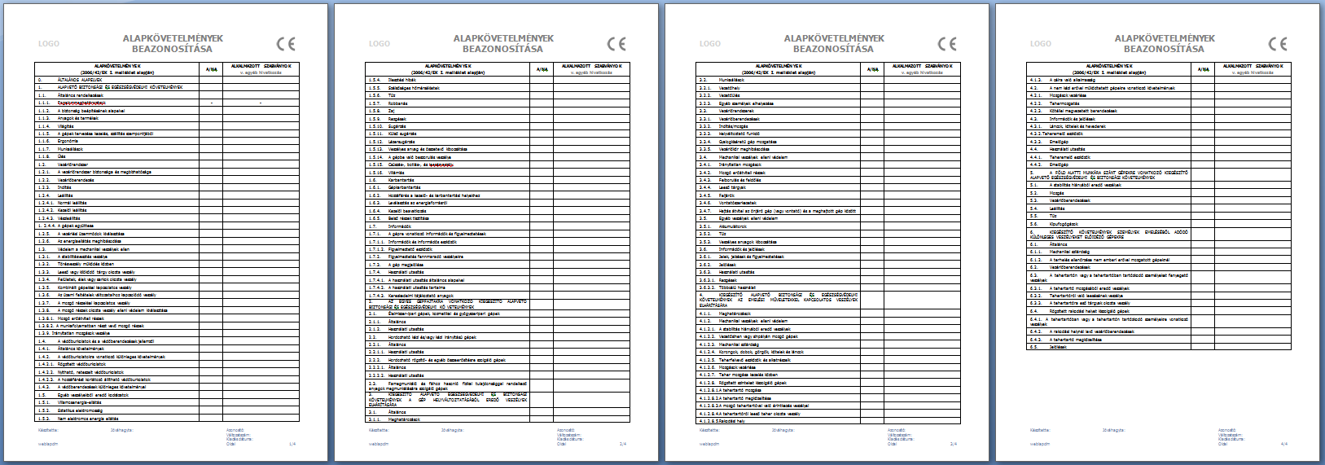
A CE jelölés lépései
ALAPKÉRDÉSEK TISZTÁZÁSA
1.
JELENTŐS MÓDOSÍTÁS
KOCKÁZATOK VÁLTOZNAK
FUNKCIÓK VÁLTOZNAK
ALAPKÖVETELMÉNYEK TELJESÍTÉSI MÓDJA VÁLTOZIK

Slide 32
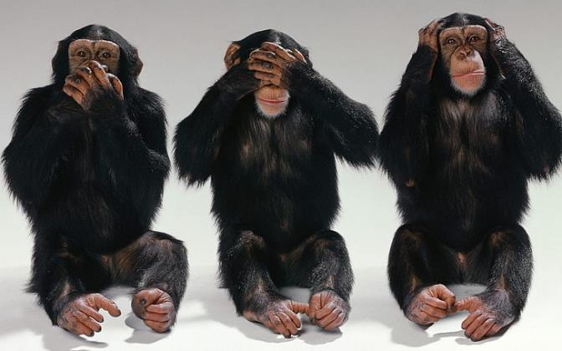
A CE jelölés lépései
ALAPKÉRDÉSEK TISZTÁZÁSA
1.
KI A FELELŐS? A „JELENTŐS MÓDOSÍTÁS” HATÁSA…
„Ha azonban a változtatás jelentős …
az eredeti gyártó CE-jelölése érvényét veszti, és meg kell újítani…
Ebben az esetben a módosítást végző személy lesz a gyártó, és neki kell teljesítenie …”
„Gyártónak tekintendő az is, aki jelentős változtatásokat vagy bővítéseket végez meglévő villamossági terméken, vagy villamossági termékekből egy új, összetett villamossági terméket állít elő…”
Hogyan lesz
a karbantartóból
„gyártó”?

Slide 33



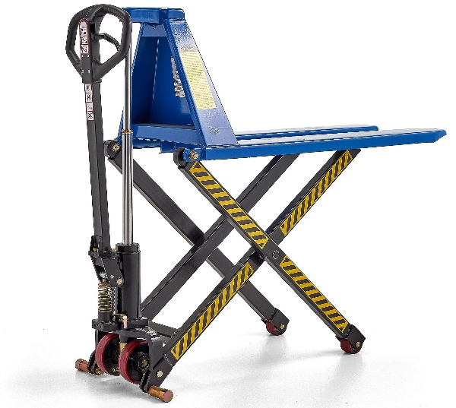
A CE jelölés lépései
ALAPKÉRDÉSEK TISZTÁZÁSA
1.
KI A FELELŐS? VAN „GYÁRTÓ”, AZ BIZTOS…
2006/42/EK, 2. cikk
„i) „gyártó”: minden olyan természetes vagy jogi személy, aki az ezen irányelv hatálya alá tartozó gépeket és részben kész gépeket tervez és/vagy gyárt, és aki felelős azért, hogy a gép vagy részben kész gép megfeleljen ennek az irányelvnek, a saját neve vagy márkaneve alatt vagy saját használatára történő forgalomba hozatal céljából.
A fent meghatározott gyártó hiányában, minden olyan természetes vagy jogi személyt, aki az ezen irányelv hatálya alá tartozó gépet vagy részben kész
gépet helyez forgalomba vagy helyez üzembe,
gyártónak kell tekinteni;”

Slide 34
A jelölés lépései
Alapkérdések tisztázása
Vonatkozó jogi követelmények
Megfelelőségértékelési eljárás kiválasztása
Alapkövetelmények beazonosítása
Előzetes (gyártói) kockázatfelmérés
Műszaki követelmények, szabványok
Műszaki dokumentáció
Vizsgálatok
BEGYE = minőségbiztosítás
Megfelelőségi nyilatkozat
Műszaki dokumentáció véglegesítése
A CE jelölés elhelyezése
11.
10.
8.
9.
7.
6.
5.
3.
4.
2.
1.

Slide 35

A CE jelölés lépései
JOGI ELŐÍRÁSOK KIVÁLASZTÁSA
2.
gázfogyasztó készülékek
szállítható nyomástartó berendezések
építési termékek
rádióberendezések
orvostechnikai eszközök
kisfeszültségű
berendezések
in vitro diagnosztikai orvostechnikai eszközök
gépek
játékok
felvonók
egyszerű
nyomástartó
edények
nem automatikus mérlegek
aktív beültethető orvostechnikai eszközök
polgári felhasználású robbanóanyagok
kedvtelési célú
vízijárművek
nyomástartó
berendezések
mérőeszközök
egyéni védőeszközök
melegvízkazánok
elektromágneses kompabilitás
kötélvontatású személyszállító vasutak
robbanásbiztos berendezések
energia használó eszközök

Slide 36
A CE jelölés lépései
JOGI ELŐÍRÁSOK KIVÁLASZTÁSA
2.
MIT KELL TENNI, HA…
1
... a termék egyetlen kategóriába sem sorolható be?
A termékén tilos elhelyezni a CE jelet!
2
... beazonosítható az a kategória amelybe a termék beleillik?
Biztonsági követelmények megismerése, teljesítése, CE jel elhelyezése.
3
Az összes kategóriára
vonatkozó biztonsági követelmények megismerése, teljesítése, CE jel elhelyezése.
... a termék egyszerre több kategóriába is beleillik?

Slide 37

A CE jelölés lépései
JOGI ELŐÍRÁSOK KIVÁLASZTÁSA
2.
EMC
RoHS
LVD
MD
???

Slide 38
A CE jelölés lépései
JOGI ELŐÍRÁSOK KIVÁLASZTÁSA
2.
MD Machine Directive
AZ EURÓPAI PARLAMENT ÉS A TANÁCS 2006/42/EK IRÁNYELVE
(2006. május 17.)
a gépekről és a 95/16/EK irányelv módosításáról
16/2008. (VIII. 30.) NFGM rendelet
a gépek biztonsági követelményeiről és megfelelőségének tanúsításáról

Slide 39
A CE jelölés lépései
JOGI ELŐÍRÁSOK KIVÁLASZTÁSA
2.
MD Machine Directive
gépek
cserélhető berendezések
biztonsági berendezések
teherfelvevő eszközök
láncok, kötelek és hevederek
leszerelhető mechanikus
erőátviteli szerkezetek
részben kész gépek

Slide 40
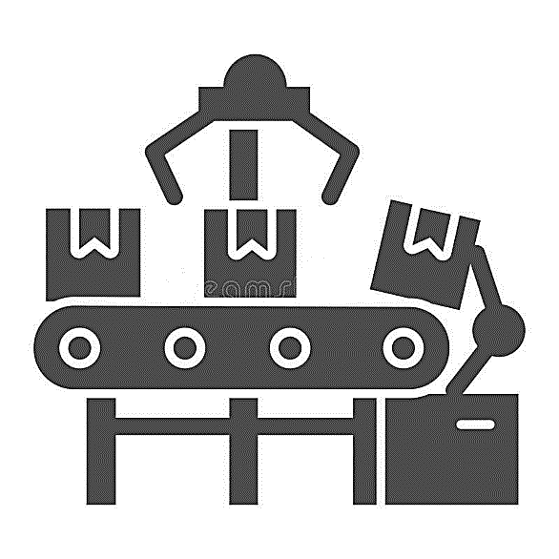

A CE jelölés lépései
JOGI ELŐÍRÁSOK KIVÁLASZTÁSA
2.
MD – GÉP definíció 1/2
nem közvetlenül emberi vagy állati erőt alkalmazó
hajtási rendszerrel felszerelt vagy felszerelésre szánt, összekapcsolt alkatrészek és alkotóelemek együttese, amelyek közül legalább egy mozog
az előző felsorolásban említett együttes, amelyből csak azok az elemek hiányoznak, amelyek a helyszínen való összeszereléshez vagy az energia- és meghajtó forráshoz való csatlakoztatáshoz szükségesek
a fenti két felsorolásban említett olyan együttes, amely akkor van beszerelésre kész és működőképes állapotban, ha felszerelik egy szállítóeszközre, vagy beszerelik egy épületbe vagy építménybe,
+
GÉPEGYÜTTESEK!

Slide 41
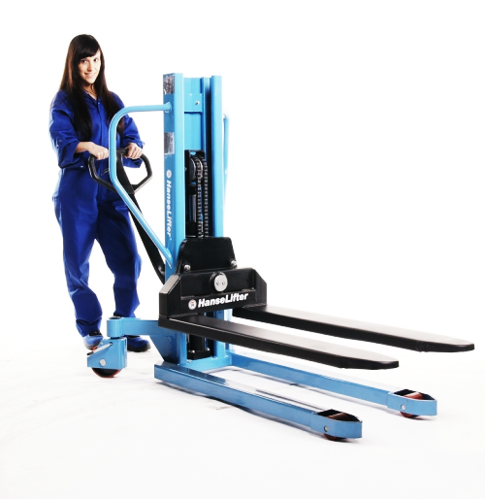
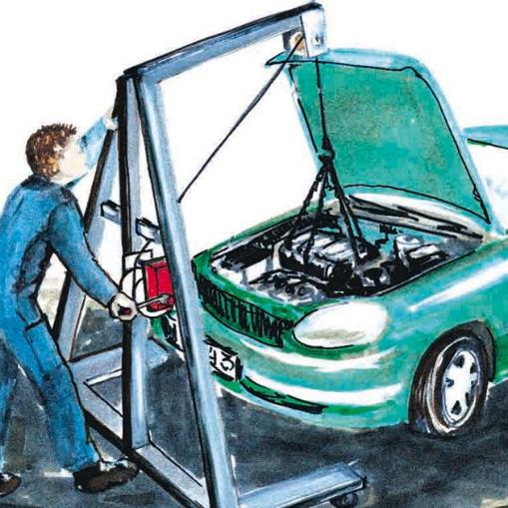
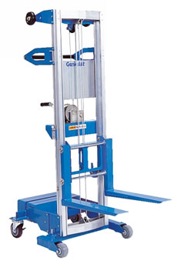
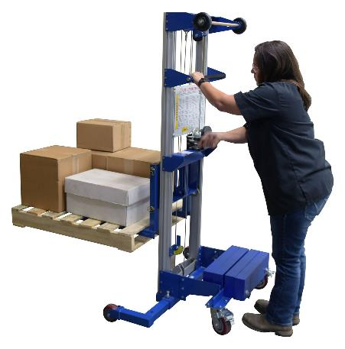
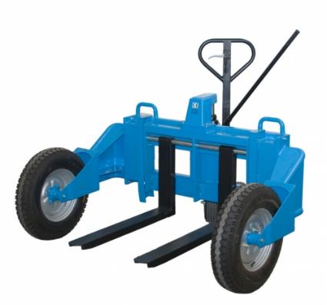
A CE jelölés lépései
JOGI ELŐÍRÁSOK KIVÁLASZTÁSA
2.
MD – GÉP definíció 2/2
kizárólag közvetlen emberi erővel hajtott, összekapcsolt alkatrészek és alkotóelemek együttese, amelyeknek legalább egy mozog, és amelyeket teher emelésének céljából kapcsoltak össze

Slide 42
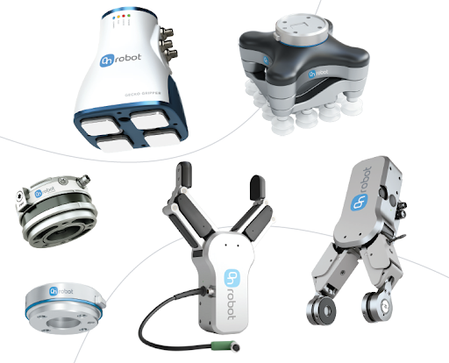
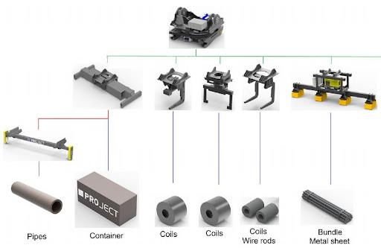


A CE jelölés lépései
JOGI ELŐÍRÁSOK KIVÁLASZTÁSA
2.
MD – CSERÉLHETŐ BERENDEZÉS definíció 1/2
Olyan eszköz, amelyet egy
gép vagy traktor üzembe helyezését követően
a kezelő maga szerel fel a gépre / traktorra, hogy
annak működését megváltoztassa vagy
egy új működési funkcióval lássa el,
amennyiben ez a berendezés nem szerszám.

Slide 43





A CE jelölés lépései
JOGI ELŐÍRÁSOK KIVÁLASZTÁSA
2.
MD – TEHERFELVEVŐ ESZKÖZ definíció
Olyan a teher megtartását szolgáló és az emelőgéphez kapcsolható tartozék vagy alkatrész, amelyet a berendezés és a teher közé vagy a teherre magára helyeztek, vagy amely a teher szerves részét képezi, és amelyet önállóan hoznak forgalomba.
A hevederek és elemeik is teherfelvevő eszköznek minősülnek!

Slide 44


A CE jelölés lépései
JOGI ELŐÍRÁSOK KIVÁLASZTÁSA
2.
MD – LÁNCOK, KÖTELEK… definíció
Olyan láncok, kötelek vagy hevederek, amelyeket emelőgépek és emelőgéptartozékok részeként emelés céljára terveztek és gyártottak.

Slide 45

A CE jelölés lépései
JOGI ELŐÍRÁSOK KIVÁLASZTÁSA
2.
HASZNÁLT GÉPEK
Azok a gépek, amelyek gyártásának időpontjában a CE jelölés feltüntetése még nem volt kötelező (pl. 1989 előtti), viszont ha ma gyártanák, már el kellene helyezni rajta a megfelelőségi jelölést.
1
használt gép egy EU-n kívüli országból származik, és a gép először került az EU-ba
KELL CE JELÖLÉS!
2
az EU piacán már meglévő, használatban lévő gépen jelentős változtatás történik
KELL CE JELÖLÉS!
3
az EU piacán már meglévő, használatban lévő gép
(jelentős módosítás nem történik)
NEM KELL CE JELÖLÉS!

Slide 46
A jelölés lépései
Alapkérdések tisztázása
Ipari gépekre vonatkozó jogi követelmények
Megfelelőségértékelési eljárás kiválasztása
Alapkövetelmények beazonosítása
Előzetes (gyártói) kockázatfelmérés
Műszaki követelmények, szabványok
Műszaki dokumentáció
Vizsgálatok
BEGYE = minőségbiztosítás
Megfelelőségi nyilatkozat
Műszaki dokumentáció véglegesítése
A CE jelölés elhelyezése
11.
10.
8.
9.
7.
6.
5.
3.
4.
2.
1.

Slide 47
Megfelelőségértékelés
Választható modulok – 2006/42/EK
A
(Belső gyártás-ellenőrzés)
B
(EK-típusvizsgálat)
G
H
(Teljes minőség-biztosítás)
?
C
D
E
F
A1
C1
D1
E1
F1
H1
A választáshoz kell a lista!
A2
C2
Notes:
Ez az ábra a 768/2008/EK határozatból van.

Slide 48

A CE jelölés lépései
MEGFELELŐSÉGÉRTÉKELÉSI ELJÁRÁS
3.
Választáshoz a lista – 2006/42/EK (IV. melléklet) - 2/1
Körfűrészek,
Faipari gyalugép,
Szalagfűrészek
Faipari csapmarógép több szerszámtartóval,
Függőleges marógép
Faipari kézi láncfűrészgép
Prés, élhajlító (fémek hideg-alakításához)
Műanyag/gumiipari feldolgozó fröccsöntő-gép, formázóprés
Egyes föld alatti munkára szolgáló gépek
Háztartási hulladékgyűjtő teherjármű
Kardáncsuklós és TL tengely védőburkolata
Notes:
Ez az ábra a 768/2008/EK határozatból van.

Slide 49
A CE jelölés lépései
MEGFELELŐSÉGÉRTÉKELÉSI ELJÁRÁS
3.
Választáshoz a lista – 2006/42/EK (IV. melléklet) - 2/2
Járműemelők
Személyek vagy személyek és áruk emelésére szolgáló szerkezetek, amelyeknél fennáll a leesés veszélye több mint 3 m magasságból
Hordozható patronos rögzítő- és
egyéb összekapcsoló gép
Személyek érzékelésére szolgáló védőberendezés
Gépi működtetésű nyitható reteszelt védőburkolat
Gép biztonsági funkcióját szolgáló logikai egységek
Felborulást gátló szerkezet (ROPS)
Leeső tárgyak ellen védő szerkezet (FOPS)
Notes:
Ez az ábra a 768/2008/EK határozatból van.

Slide 50

A CE jelölés lépései
MEGFELELŐSÉGÉRTÉKELÉSI ELJÁRÁS
3.
Modulok kiválasztási szabályai – 2006/42/EK
A modul
Nem
IV. melléklet szerinti listás?
Szabványos?
Gép
Igen
Igen
Gyártó dönt
B modul
H modul
Nem
Gyártó dönt

Slide 51
A jelölés lépései
Alapkérdések tisztázása
Ipari gépekre vonatkozó jogi követelmények
Megfelelőségértékelési eljárás kiválasztása
Alapkövetelmények beazonosítása
Előzetes (gyártói) kockázatfelmérés
Műszaki követelmények, szabványok
Műszaki dokumentáció
Vizsgálatok
BEGYE = minőségbiztosítás
Megfelelőségi nyilatkozat
Műszaki dokumentáció véglegesítése
A CE jelölés elhelyezése
11.
10.
8.
9.
7.
6.
5.
3.
4.
2.
1.

Slide 52


A CE jelölés lépései
ALAPKÖVETELMÉNYEK BEAZONOSÍTÁSA
4.
MD Machine Directive
Szabályos
üzembe helyezés,
karbantartás,
rendeltetésszerű használat és
előre látható rendellenes használat
esetén
embereket, háziállatokat, vagyontárgyakat
(és esetenként a környezetet) ne veszélyeztesse!

Slide 53


A CE jelölés lépései
ALAPKÖVETELMÉNYEK BEAZONOSÍTÁSA
4.
MD Machine Directive
ELŐRE LÁTHATÓ RENDELLENES HASZNÁLAT
Nem rendeltetésszerű, de az emberi viselkedésből előre látható:
− a kezelőszemély elveszíti a gép feletti ellenőrzést
− reflexszerű magatartás meghibásodás, baleset vagy
működéskimaradás esetén
− koncentrációhiányból vagy gondatlanságból fakadó viselkedés
− legkisebb ellenállás felé való elmozdulásból fakadó viselkedés
− azon nyomásból fakadó viselkedés, hogy a gép működését minden körülmények között fenn kell tartani
− egyes személyek, például a gyermekek viselkedése
- …

Slide 54
A CE jelölés lépései
ALAPKÖVETELMÉNYEK BEAZONOSÍTÁSA
4.
MD Machine Directive
Prioritási sorrend:
1. Eleve biztonságos gép
2. Műszaki védelem
3.Tájékoztatás
Innentől már
az üzemeltetői szabályok szerint…
HASZNÁLATI
INFÓK
MŰSZAKI
VÉDELEM
BEÉPÍTETT
BIZTONSÁG
KOCKÁZAT
FELMÉRÉS
KOCKÁZAT

Slide 55

A CE jelölés lépései
ALAPKÖVETELMÉNYEK BEAZONOSÍTÁSA
4.
MD Machine Directive
A struktúra…
Alapvető követelmények
  1.1. Általános követelmények
  1.2. Vezérlőrendszer
  1.3. Védelem a mechanikai veszélyek ellen
  1.4. Védőburkolatok és védőberendezések
  1.5. Egyéb veszélyek
  1.6. Karbantartás
  1.7. Információ
Egyes gépfajtákra vonatkozó előírások
  2.1. Élelmiszer-ipari, kozmetikai és gyógyszeripari gépek
  2.2. Hordozható kézi és/vagy kézi irányítású gépek
  2.3. Fa- és hasonló tulajdonsággal rendelkező anyagok megmunkálására szolgáló gépek
A gépek helyváltoztatásából származó sajátos veszélyek ellen
Az emelés speciális veszélyeinek elhárításához
A föld alatti bányaműveléshez alkalmazott gépekre
A személyek emelése és mozgatása

Slide 56
A CE jelölés lépései
ALAPKÖVETELMÉNYEK BEAZONOSÍTÁSA
4.
MD Machine Directive
A struktúra…
4. Az emelés speciális veszélyeinek elhárításához
4.1.2. Mechanikai veszélyek elleni védelem
4.1.2.1. A stabilitás hiányából eredő veszélyek
4.1.2.2. Vezetősínen vagy sínpályán mozgó gépek
4.1.2.3. Mechanikai szilárdság
4.1.2.4. Korongok, dobok, görgők, kötelek és láncok
4.1.2.5. Teherfelvevő eszközök és alkatrészeik
4.1.2.6. Mozgások vezérlése
4.1.2.7. Teher mozgása kezelés közben
4.1.2.8. Rögzített szinteket kiszolgáló gépek
4.1.2.8.1. A tehertartó mozgása
4.1.2.8.2. A tehertartó megközelítése
4.1.2.8.3. A mozgó tehertartóval való érintkezés veszélyei
4.1.2.8.4. A tehertartóról leeső teher okozta veszély
4.1.2.8.5. Rakodási hely
4.1.3. A célra való alkalmasság
4.2. A nem kézi erővel működtetett gépekre vonatkozó követelmények
4.2.1. Mozgások vezérlése
4.2.2. Tehermozgatás
4.2.3. Kötéllel megvezetett berendezések
4.3. Információk és jelölések
Láncok, kötelek és hevederek / Teheremelő eszközök / Emelőgép
4.4. Használati utasítás
Teheremelő eszközök / emelőgép

Slide 57
A CE jelölés lépései
ALAPKÖVETELMÉNYEK BEAZONOSÍTÁSA
4.
MD Machine Directive
A struktúra…
6. A személyek emelése és mozgatása
6.1. Általános
6.1.1. Mechanikai szilárdság
6.1.2. A terhelés ellenőrzése nem emberi erővel mozgatott gépeknél
6.2. Vezérlőberendezések
6.3. A tehertartón vagy a tehertartóban tartózkodó személyeket fenyegető veszélyek
6.3.1. A tehertartó mozgásából eredő veszélyek
6.3.2. Tehertartóról való leesésének veszélye
6.3.3. A tehertartóra eső tárgyak okozta veszély
6.4. Rögzített rakodási helyet kiszolgáló gépek
6.4.1. A tehertartóban vagy a tehertartón tartózkodó személyekre vonatkozó veszélyek
6.4.2. A rakodási helynél levő vezérlőberendezések
6.4.3. A tehertartó megközelítése
6.5. Jelölések

Slide 58




A CE jelölés lépései
ALAPKÖVETELMÉNYEK BEAZONOSÍTÁSA
4.
MD Machine Directive
?

Slide 59
A jelölés lépései
Alapkérdések tisztázása
Ipari gépekre vonatkozó jogi követelmények
Megfelelőségértékelési eljárás kiválasztása
Alapkövetelmények beazonosítása
Előzetes (gyártói) kockázatfelmérés
Műszaki követelmények, szabványok
Műszaki dokumentáció
Vizsgálatok
BEGYE = minőségbiztosítás
Megfelelőségi nyilatkozat
Műszaki dokumentáció véglegesítése
A CE jelölés elhelyezése
11.
10.
8.
9.
7.
6.
5.
3.
4.
2.
1.

Slide 60
A CE jelölés lépései
KOCKÁZATFELMÉRÉS
5.
MSZ EN ISO 12100:2011
KOCKÁZAT
a vizsgált veszélyre vonatkozóan
KÁROSODÁS SÚLYOSSÁGA
amelyet a vizsgált veszély okozhat
a károsodás
ELŐFORDULÁSI VALÓSZÍNŰSÉGE
Személy(ek) veszélyexpozíciója
amit meghatároz a
&
Egy veszélyes esemény előfordulása
Károsodás elkerülhetősége v. korlátozási lehetősége
KOCKÁZATELEMEK

Slide 61
A CE jelölés lépései
KOCKÁZATFELMÉRÉS
5.
Kockázat irányítás
Politika / Célok
Kockázat felmérés
Elemzési terület
Munkacsoport
Veszélyek azonosítása
Kockázat elemzés
Kockázati szint felmérése
Kockázat értékelése
Intézkedés?
Kockázat kezelés
nem szükséges
Dokumentálás
Igazolás, jóváhagyás

Slide 62

A CE jelölés lépései
KOCKÁZATFELMÉRÉS
5.
NA DE HONNAN? MIRE KELL GONDOLNI?
Kockázat-irányítás
1.
Politika
TERMÉKSZABVÁNY
Célok
2.
Elemzési terület
ÁLTALÁNOS (MÓDSZERTANI) SZABVÁNYOK
Munkacsoport
3.
Veszélyek
SZAKIRODALOM
Kockázati szint
Kockázat értékelése
Intézkedés?
Kockázat kezelés
Dokumentálás
Igazolás

Slide 63

A CE jelölés lépései
KOCKÁZATFELMÉRÉS
5.
1. NA DE HONNAN? MIRE KELL GONDOLNI? - TERMÉKSZABVÁNY
Pl.
Kockázat-irányítás
Politika
Célok
Elemzési terület
Munkacsoport
+ amire a szabvány nem tér ki, de a konkrét esetben releváns…
Veszélyek
Kockázati szint
Kockázat értékelése
Intézkedés?
Kockázat kezelés
Dokumentálás
Igazolás
MSZ EN 14502-2:2005+A1:2008

Slide 64
A CE jelölés lépései
KOCKÁZATFELMÉRÉS
5.
2. NA DE HONNAN? MIRE KELL GONDOLNI? - ÁLTALÁNOS MÓDSZERTANI SZABVÁNY (EN ISO 12100)
Károsodás
Kockázat-irányítás
Politika
KITETTSÉG
Célok
Top - down
Bottom - up
Elemzési terület
Munkacsoport
Veszély- helyzet
Veszélyes esemény
Veszélyek
Kockázati szint
Kockázat értékelése
Intézkedés?
Veszély zóna
Személy(ek) jelenléte
Kockázat kezelés
Dokumentálás
Igazolás
Mechanikai
Villamos
Hőhatás
Zaj, Rezgés
Sugárzás
Anyagok
Ergonómia
Környezet
Kombinációk
Veszély

Slide 65



A CE jelölés lépései
KOCKÁZATFELMÉRÉS
5.
2. NA DE HONNAN? MIRE KELL GONDOLNI? - ÁLTALÁNOS MÓDSZERTANI SZABVÁNY (EN ISO 12100)
Kockázat-irányítás
Politika
Célok
Elemzési terület
Munkacsoport
+ amire a szabvány nem tér ki, de a konkrét esetben releváns…
Veszélyek
Kockázati szint
Kockázat értékelése
Intézkedés?
Kockázat kezelés
Dokumentálás
Igazolás

Slide 66


A CE jelölés lépései
KOCKÁZATFELMÉRÉS
5.
3. NA DE HONNAN? MIRE KELL GONDOLNI? - SZAKIRODALOM
Pl.
Kockázat-irányítás
„Munkaeszközök használata során pl. a következő veszélyek léphetnek fel:
a.) védelem nélküli forgó, mozgó alkatrészek;
b.) gépek, berendezések nem megfelelő stabilitása, szilárdsága;
c.) anyagok vagy tárgyak elmozdulása (esés, gurulás, csúszás, összeomlás, elütés, elsodrás, kirepülés, kivágódás);
d.) gépek, járművek mozgása (pl.: az emelőgépeknél a belső szállítás, belső és külső közlekedés stb.);
e.) gépek, járművek mozgó részei (az emelőgépek mozgó, elforduló elemei);
f.) tűz- és robbanásveszély (súrlódás, nyomástartó edények);
g.) nyomásból származó veszélyek (hidraulika, pneumatika);
h.) veszélyes felületek (élek, sorják, egyenetlen felületek, szélek és sarkok,
kiálló részek, forró vagy hideg felületek);
i.) feszültség alatti részek megérinthetősége;
j.) érintésvédelem nem megfelelő állapota;
k.) kezelőszervek, vészleállítók helytelen vagy hibás elhelyezése
(korlátozott hozzáférés);
l.) kezelőszervek jelölésének hiánya vagy hibája;
m.)biztonsági berendezések (fék, hang- és fényjelző készülék stb.)
hiánya, azok elégtelen működése, hibái.”
Politika
Célok
Elemzési terület
Munkacsoport
+ amire a szakirodalom nem tér ki, de a konkrét esetben releváns…
Veszélyek
Kockázati szint
Kockázat értékelése
Intézkedés?
Kockázat kezelés
Dokumentálás
Igazolás

Slide 67
A jelölés lépései
Alapkérdések tisztázása
Ipari gépekre vonatkozó jogi követelmények
Megfelelőségértékelési eljárás kiválasztása
Alapkövetelmények beazonosítása
Előzetes (gyártói) kockázatfelmérés
Műszaki követelmények, szabványok
Műszaki dokumentáció
Vizsgálatok
BEGYE = minőségbiztosítás
Megfelelőségi nyilatkozat
Műszaki dokumentáció véglegesítése
A CE jelölés elhelyezése
11.
10.
8.
9.
7.
6.
5.
3.
4.
2.
1.

Slide 68

A CE jelölés lépései
MŰSZAKI KÖVETELMÉNYEK BEAZONOSÍTÁSA
6.
6.
JOGI ALAPKÖVETELMÉNYEK & KOCKÁZATOK
HARMONIZÁLT
SZABVÁNYOK!
És azután már
csak csinálni kell…
(Tudom, hogy nem kötelezőek,
de ismerni akkor is kell ezeket!)

Slide 69

A CE jelölés lépései
MŰSZAKI KÖVETELMÉNYEK BEAZONOSÍTÁSA
6.
6.
HARMONIZÁLT SZABVÁNYOK
https://ec.europa.eu/growth/single-market/european-standards/harmonised-standards_en
A szabvány hivatkozási száma és címe
Mindjárt…
Ettől kezdve lehet ezzel teljesíteni a követelményeket…
Mire nem alkalmazható és mikortól…
Ettől kezdve NEM lehet ezzel teljesíteni a követelményeket…

Slide 70
MD SZABVÁNYAINAK CSOPORTOSÍTÁSA
A CE jelölés lépései
MŰSZAKI KÖVETELMÉNYEK BEAZONOSÍTÁSA
6.
Biztonsági alapszabvány
A
Csoportszabványok - biztonsági nézőpontok kifejtése
B1: biztonsági szempontok
(pl. bizt. távolságok, zaj…)
B2: biztonsági berendezések
(pl. kétkezes, burkolatok…)
B
B1
B2
C
Termékszabványok
Notes:
„A” típusú szabványok : alapelvek, tervezési szempontok
MSZEN292-1-2 (1993) Alapfogalmak, a tervezés általános alapelvei. Fogalom meghatározások, módszertan. (ISO/IEC 12100-1/2)
MSZEN414 (1994) Tervezési szempontok, biztonsági rendszerek.
MSZEN1050 (1999) A kockázatelemzés alapelvei. (ISO/IEC 14121)
B” típusú szabványok : csoportszabványok
B1: Biztonságtechnikai követelmények és szempontok pl.: a biztonságos távolságok, felületi hőmérsékletek, működési módok, sebességfüggés stb.
B2: Biztonságtechnikai eszközök, berendezések szabványai pl.: optoelektronikai eszközök, nyomásra érzékeny eszközök, reteszelt eszközök, vészleállító eszközök, kétkezes indítás.
B1-MSZEN 294 : (1994) : Gépek biztonsága, biztonságos távolságok a gépek felső testrésszel való elérése ellen. (ISO/IEC 13852)
B1-MSZEN 349 : Minimális betartandó térközök az emberi testrészek sérülésének elkerülésére. (ISO/IEC 854)
B2-MSZEN 60204 : (1995) : Gépi berendezések biztonsága. Gépek villamos szerkezetei.
B2-MSZEN 418 :(1993) Vészleállító berendezések működési szempontjai. A kialakítás elvei. (ISO/IEC 13850)
B2-MSZEN 1037 : A váratlan újraindítás megakadályozása. (ISO/IEC 14118)
„C” típusú szabványok: termékszabványok
Fém-hidegalakító gépek
MSZEN 692 (1998) : Mechanikus sajtológépek.
MSZEN 693 : Hidraulikus sajtológépek, fékezett gépek, pneumatikus sajtolók és lyukasztók, fémalakító gépek.
MSZEN 12622 : Hirdaulikus sajtolók fékei.
MSZEN 13736 : Pneumatikus sajtológépek.

Slide 71
A CE jelölés lépései
MŰSZAKI KÖVETELMÉNYEK BEAZONOSÍTÁSA
6.
EMC
~2.400 db harmonizált szabvány…
RoHS
LVD
MD

Slide 72


A CE jelölés lépései
MŰSZAKI KÖVETELMÉNYEK BEAZONOSÍTÁSA
6.
Célszerű ellenőrző listába rendezni és összerendelni a vonatkozó szabványokkal, hogy látszódjon, melyik alapkövetelmény teljesítésére nincs még műszaki kritérium!
ALAPKÖVETELMÉNYEK & KOCKÁZATÉRTÉKELÉS

Slide 73


A CE jelölés lépései
MŰSZAKI KÖVETELMÉNYEK BEAZONOSÍTÁSA
6.
Kockázatfelmérés & csökkentés
http://szabvanykonyvtar.mszt.hu/search/ics
EN 81-x → felvonók…
EN 280-x → mozgó munkaállványok…
EN 818-x → teherláncok…
EN 1492-x + EN 1677-x → textilhevederek és függesztékeik alkatrészei…
EN 1493 → járműemelők…
EN 1494 → mozgatható emelők…
EN 1570-x → emelőasztalok…
EN 1756-x → emelő hátfalak…
EN ISO 3266 → emelőszemek
EN ISO 3691, EN 16307… → targoncák…
EN 12016 → EMC
EN 13001 → daruk…
EN 13015 → karbantartási utasítások…
EN 13157 & 5 → daruk, teherfelvevők…
EN 14502-x → emelőkosár…
EN 14492 → csörlők, emelők…

Slide 74
A jelölés lépései
Alapkérdések tisztázása
Ipari gépekre vonatkozó jogi követelmények
Megfelelőségértékelési eljárás kiválasztása
Alapkövetelmények beazonosítása
Előzetes (gyártói) kockázatfelmérés
Műszaki követelmények, szabványok
Műszaki dokumentáció
Vizsgálatok
BEGYE = minőségbiztosítás
Megfelelőségi nyilatkozat
Műszaki dokumentáció véglegesítése
A CE jelölés elhelyezése
11.
10.
8.
9.
7.
6.
5.
3.
4.
2.
1.

Slide 75





A CE jelölés lépései
MŰSZAKI DOKUMENTÁCIÓ
7.
Cél az önvédelem!
Tartalma? → jogszabályok + szabványok
Megőrzési idő? → 10 év
Kinek kell megmutatni? → hatóságoknak
Mennyi időn belül kell átadni? → 8 nap
Nyelve? → EU bármely hivatalos nyelve
Kezelése? → ISO 9001…

Slide 76




A CE jelölés lépései
MŰSZAKI DOKUMENTÁCIÓ
7.
Megfelelőségi nyilatkozat
Felhasználói dokumentáció
Kockázatfelmérés
Vizsgálati jegyzőkönyvek
Rajzok
Számítások
Modellek/szimulációk
Részegységek (DoC, adatlap)
Minőségbiztosítási utasítások és feljegyzések
…

Slide 77

A CE jelölés lépései
FELHASZNÁLÓI DOKUMENTÁCIÓ
7.
Teheremelő eszközök
a) a tervezett használat
b) használati korlátozások
c) az összeszerelésre, a használatra és a karbantartásra vonatkozó utasítások
d) az alkalmazott statikai vizsgálati tényező
+ amit a szabványok előírnak
Emelőgép
a) a gép műszaki jellemzői
a megengedett max. teherbírás (különböző összeállításokra…)
a reakcióerők az alátámasztási és rögzítési pontoknál, és ahol lehet, a vontatók jellemzői
ahol indokolt, az ellensúly meghatározása és telepítési eszközei
b) a karbantartási napló tartalma, ha azt nem mellékelik a géphez
c) kezelési utasítás, különösen a működtetésre vonatkozóan, ha a kezelőnek nincs közvetlen rálátása a teherre
d) ahol indokolt, elvégzett statikai és dinamikai vizsgálat részleteit tartalmazó jegyzőkönyv
e) utasítások a gép első üzembe helyezése előtt elvégzendő intézkedésekről, ha a gépet nem a gyártó telephelyén szerelték össze abban a formában, ahogyan használni fogják

Slide 78
A jelölés lépései
Alapkérdések tisztázása
Ipari gépekre vonatkozó jogi követelmények
Megfelelőségértékelési eljárás kiválasztása
Alapkövetelmények beazonosítása
Előzetes (gyártói) kockázatfelmérés
Műszaki követelmények, szabványok
Műszaki dokumentáció
Vizsgálatok
BEGYE = minőségbiztosítás
Megfelelőségi nyilatkozat
Műszaki dokumentáció véglegesítése
A CE jelölés elhelyezése
11.
10.
8.
9.
7.
6.
5.
3.
4.
2.
1.

Slide 79





A CE jelölés lépései
GÉPTÍPUS ÉRTÉKELÉSE, VIZSGÁLATOK
8.
KI VÉGZI EZEKET?
A megfelelőségértékelési modulok alapján a gyártó v. akkreditált laborja, esetleg a NoBo!
Természetesen jegyzőkönyvezve!

Slide 80


A CE jelölés lépései
GÉPTÍPUS ÉRTÉKELÉSE, VIZSGÁLATOK
8.
KÖVETELMÉNYEK (Pl.)

Slide 81

A CE jelölés lépései
GÉPTÍPUS ÉRTÉKELÉSE, VIZSGÁLATOK
8.
KÖVETELMÉNYEK & IGAZOLÁSUK (PÉLDÁUL)
- EN 13557…
KÖVETELMÉNY
IGAZOLÁS
5.1.4 The force required to actuate the control levers shall be between the following figures :
forwards or backwards :
between 5 N and 60 N;
sideways, to the left or to the right: between 5 N and 20 N. A maximum actuating force of 40 N can be accepted for levers at control stations which are subjected to substantial accelerations.
5.1.4 Functional test. Application of appropriate forces to replicate the specified values or check of design specification.
5.1.5 Measure the surface temperature of the controls when the crane has reached its operating temperature.
5.1.5 The temperature of controls, as generated by the crane's operation, shall not exceed 43 °C.
…
…

Slide 82



A CE jelölés lépései
GÉPTÍPUS ÉRTÉKELÉSE, VIZSGÁLATOK
8.
FELKÉSZÜLÉS A VIZSGÁLATOKRA (hogy a vizsgálat ne ússzon el…)
DOKSIK
VIZSGÁLAT
ESZKÖZÖK
EMBEREK
ELJÁRÁSOK
HELYSZÍN
A TERMÉK
ANYAGOK
ENERGIÁK

Slide 83


A CE jelölés lépései
GÉPTÍPUS ÉRTÉKELÉSE, VIZSGÁLATOK
8.
VIZSGÁLATI DOKUMENTÁCIÓ
KI?
MIT?
MINŐSÍTÉS?
MIKOR?
MEGÁLLAPÍTÁSOK?
HOL?
EREDMÉNYEK?
MIVEL?
HOGYAN?
JÓVÁHAGYÁS?
KIVEL?
EGYEBEK?
MI ALAPJÁN?

Slide 84

A CE jelölés lépései
GÉPTÍPUS ÉRTÉKELÉSE, VIZSGÁLATOK
8.
ELTÉRÉS?
KORREKCIÓ!
És ismételt vizsgálat…

Slide 85
A jelölés lépései
Alapkérdések tisztázása
Ipari gépekre vonatkozó jogi követelmények
Megfelelőségértékelési eljárás kiválasztása
Alapkövetelmények beazonosítása
Előzetes (gyártói) kockázatfelmérés
Műszaki követelmények, szabványok
Műszaki dokumentáció
Vizsgálatok
BEGYE = minőségbiztosítás
Megfelelőségi nyilatkozat
Műszaki dokumentáció véglegesítése
A CE jelölés elhelyezése
11.
10.
8.
9.
7.
6.
5.
3.
4.
2.
1.

Slide 86

A CE jelölés lépései
MINŐSÉGBIZTOSÍTÁS
9.
BELSŐ GYÁRTÁSELLENŐRZÉS (BEGYE)…
SZABVÁNY
KOCKÁZAT-
FELMÉRÉS
BEGYE
Szabályozottság
Bizonyíthatóság
?
ISO 9001

Slide 87
A jelölés lépései
Alapkérdések tisztázása
Ipari gépekre vonatkozó jogi követelmények
Megfelelőségértékelési eljárás kiválasztása
Alapkövetelmények beazonosítása
Előzetes (gyártói) kockázatfelmérés
Műszaki követelmények, szabványok
Műszaki dokumentáció
Vizsgálatok
BEGYE = minőségbiztosítás
Megfelelőségi nyilatkozat
Műszaki dokumentáció véglegesítése
A CE jelölés elhelyezése
11.
10.
8.
9.
7.
6.
5.
3.
4.
2.
1.

Slide 88
A CE jelölés lépései
MEGFELELŐSÉGI NYILATKOZAT
10.
FELELŐSSÉGVÁLLALÁS
ÁLT. TARTALOM
Aláíró vállalja a felelősséget a gép megfelelőségéért.
Igazolja, hogy a gép megfelel a rá vonatkozó követelményeknek.
gyártó neve és címe
gép megnevezése, azonosítása
nyilatkozat, hogy a termék megfelel a követelményeknek
teljesített követelmények felsorolása (jogszabályok, szabványok)
kiadás helye, dátuma
jóváhagyó azonosítása és aláírása
C
NYELVI KÖVETELMÉNY
Annak az országnak a hivatalos nyelvén, amelyikben forgalmazzák!
Ha az eredeti nem a célország hivatalos nyelvén készült, le kell fordítani.
A fordítás tényét jelezni kell!
MEGŐRZÉS
Általában 10 évig.
gyártó
meghatalmazott képviselő
importőr

Slide 89


A CE jelölés lépései
MEGFELELŐSÉGI NYILATKOZAT
10.
MILYEN VÉGZETTSÉG KELL HOZZÁ?
NEM KŐ…

Slide 90


A CE jelölés lépései
MEGFELELŐSÉGI NYILATKOZAT
10.
KI ÍRJA ALÁ?
Az EK/EU megfelelőségi nyilatkozat aláírójára nincs konkrét előírás.
A „gyártó” belső szabályozásában kezelheti az ezzel kapcsolatos felelősségeket, feladatokat és feltételket.

Slide 91
A jelölés lépései
Alapkérdések tisztázása
Ipari gépekre vonatkozó jogi követelmények
Megfelelőségértékelési eljárás kiválasztása
Alapkövetelmények beazonosítása
Előzetes (gyártói) kockázatfelmérés
Műszaki követelmények, szabványok
Műszaki dokumentáció
Vizsgálatok
BEGYE = minőségbiztosítás
Megfelelőségi nyilatkozat
Műszaki dokumentáció véglegesítése
A CE jelölés elhelyezése
11.
10.
8.
9.
7.
6.
5.
3.
4.
2.
1.

Slide 92

A CE jelölés lépései
MŰSZAKI DOKUMENTÁCIÓ VÉGLEGESÍTÉSE
11.
Forgalomba hozatal v. üzembe helyezés időpontjában aktuális és teljeskörű dokumentáció!
Minden további módosítás esetén új verzió készítendő!
És kezdődhet a megőrzési idő
(10 év)…

Slide 93
A jelölés lépései
Alapkérdések tisztázása
Ipari gépekre vonatkozó jogi követelmények
Megfelelőségértékelési eljárás kiválasztása
Alapkövetelmények beazonosítása
Előzetes (gyártói) kockázatfelmérés
Műszaki követelmények, szabványok
Műszaki dokumentáció
Vizsgálatok
BEGYE = minőségbiztosítás
Megfelelőségi nyilatkozat
Műszaki dokumentáció véglegesítése
A CE jelölés elhelyezése
11.
10.
8.
9.
7.
6.
5.
3.
4.
2.
1.

Slide 94

A CE jelölés lépései
CE JELÖLÉS
A termék megfelel az összes EU-s jogszabályi kötelezettségnek.
Eredeti méretarányokat meg kell tartani.
C
A termék átesett az előírt megfelelőségértékelési eljáráson.
Általában 5 mm-nél nem lehet alacsonyabb. Ha nem fér el, akkor a csomagoláson…
Szerkesztési ábráját jogszabály írja elő.
(MD, LVD, RED, CPR stb.)
Vele összetéveszthető jelölések nem tüntethetőek fel.
+ egyéb adat, ha konkrétan előírja valamely jogszabály… (pl. NOBO azonosítója, évszám…)
Terméken, a gyártó neve közelében (pl. adattáblán) helyezendő el (azonos technológiával…).

Slide 95




A CE jelölés lépései
CE JELÖLÉS

Slide 96

A CE jelölés lépései
CE JELÖLÉS
+ kiegészítő adatok a vonatkozó jogszabályok, szabványok alapján, mint pl.
gép megnevezése
gyártó / meghatalmazott képviselő neve, címe
gyártás éve
személyemelés esetén a fülkében tartózkodó személyek megengedett száma
a megengedett legnagyobb terhelés
névleges méretek
tömeg
egyéb technológiai adatok…

Slide 97
Témáim
Új jogszabályi keretrendszer, jogszabályok és szabványok, szereplők
Gépek életciklusa és a követelmények rendszere
Bevezető
CE jelölés
CE jelölés 12 lépése
Új géprendelet
Szabványváltozások
Változások

Slide 98

Változások, újdonságok…
Az új géprendelet (2023/1230/EU)
Az új gépbiztonsági alapszabvány (ISO/DIS 12100:2024)
És az összes gépbiztonsági szabvány…

Slide 99
Változások, újdonságok…
Az új géprendelet (2023/1230/EU)
Az új gépbiztonsági alapszabvány (ISO/DIS 12100:2024)
És az összes gépbiztonsági szabvány…

Slide 100
2006/42/EK → 2023/1230/EU
2023.06.29. MR (2023/1230/EU) megjelenése
2023.07.19. MR hatálybalépése
2023.07.19-től - 5 évre szóló felhatalmazás
2023.07.19-től Bizottság munkáját segítő bizottság létrehozása
2023.07.19-től I. melléklet aktualizálási szabályai
2023.07.20-tól védintézkedések MR alapján (tagországi intézkedésekkel szemben)
2027.01.20-ig él az MD (2006/42/EK)
2027.01.20-ig MD szerinti forgalomba hozott gépek forgalmazhatóak (MD tip. vizsg. tanúsítványok érvényesek a lejáratukig)
2027.01.20-tól MR teljes alkalmazása
2027.10.19-ig jelentéskészítése az MR bevezetéséről, tapsztalatokról
2025.07.20. (+ 5 évente újra) tagállami adatközlés az I. melléklet szerinti gépkategóriákkal kapcs.
2023.
2024.
2025.
2026.
2027.
2028.
2024.01.20-tól NoBo-k bejelntése MR szerint
2024.07.20-ig tagállami adatgyűjtési rendszer optimalizálása
2024.07.20-tól I. melléklet folyamatos aktualizálása (Bizottság, a tagállamok adatai + kock. felmérés alapján)
2026.07.20-ig (+ 5 évente) jelentés az
I. melléklet módosításának szükségességéről (Bizottság)
2026.10.20-ig új szankciós szabályok bejelentése
2026.10.20-tól új szankciós szabályok életbe lépése
2028.07.20-ig jelentés az MR értékeléséről és felülvizsgálatáról (+ 4 évente)

Slide 101

Tartalmi változtatások…
Jogszabály törzskövetelményeinek változásai
2023/1230/EU - 2. cikk
Hatály → Bővült!
(1) E rendelet a gépekre és a következő kapcsolódó termékekre vonatkozik:
b) biztonsági alkatrészek;
II. MELLÉKLET - A BIZTONSÁGI ALKATRÉSZEK INDIKATÍV LISTÁJA
18. Biztonsági funkciókat biztosító szoftver.
19. Biztonsági funkciókat biztosító, teljesen vagy részben
önfejlődő viselkedésű, gépi tanulási megközelítéseket alkalmazó
biztonsági berendezések.
…

Slide 102
Tartalmi változtatások…
Jogszabály törzskövetelményeinek változásai
Fogalommeghatározások
„lényegi módosítás” substantial modification: a gép vagy kapcsolódó termék
fizikai vagy digitális eszközökkel történő módosítása
a gép forgalomba hozatalát vagy üzembe helyezését követően, amelyet
a gyártó nem látott előre vagy nem tervezett, és amely
befolyásolhatja a gép vagy a kapcsolódó termék biztonságát azáltal, hogy
új veszélyt teremt vagy növel egy meglévő kockázatot,
és
a következőket követeli meg:
a) védőburkolat vagy védőberendezések hozzáadása az adott géphez vagy kapcsolódó termékhez, amelyek felszerelése szükségessé teszi a meglévő biztonsági ellenőrző rendszer módosítását; vagy
b) kiegészítő védőintézkedések elfogadása az adott gép vagy kapcsolódó termék stabilitásának vagy mechanikai szilárdságának biztosítása érdekében;

Slide 103

LÉNYEGI MÓDOSÍTÁS
18. cikk
Egyéb esetek, amikor a gyártók kötelezettségei alkalmazandók
Azt a természetes vagy jogi személyt, aki vagy amely a gépen vagy kapcsolódó terméken lényegi módosítást hajt végre, e rendelet alkalmazásában gyártónak kell tekinteni, és azt a gyártó 10. cikkben meghatározott kötelezettségei terhelik az említett gép vagy kapcsolódó termék tekintetében vagy, amennyiben a lényegi módosítás csak a gép vagy a gépegyüttes részét képező kapcsolódó termék biztonságát érinti, az érintett gép vagy kapcsolódó termék tekintetében, amint azt a kockázatértékelés kimutatta.
A lényegi módosítást végrehajtó személynek különösen, de a 10. cikkben meghatározott egyéb kötelezettségek sérelme nélkül biztosítania kell, hogy az érintett gép vagy kapcsolódó termék megfeleljen e rendelet alkalmazandó követelményeinek, és alkalmaznia kell az e rendelet 25. cikkének (2), (3) és (4) bekezdésében meghatározott vonatkozó megfelelőségértékelési eljárást.

Slide 104
Megfelelőségértékelés
Változás: Választható modulok – 2023/1230/EU
A
(Belső gyártás-ellenőrzés)
B
(EK-típusvizsgálat)
G
(Egyedi termékell.)
H
(Teljes minőség-biztosítás)
+
C
(BeGye…)
D
E
F
A1
C1
D1
E1
F1
H1
A választáshoz kell az új lista!
A2
C2
Notes:
Ez az ábra a 768/2008/EK határozatból van.

Slide 105

Tartalmi változtatások…
Az új lista
I. MELLÉKLET - A. RÉSZ
A gépek vagy kapcsolódó termékek azon kategóriai, amelyekre a 25. cikk (2) bekezdésében említett eljárások valamelyikét kell alkalmazni:
1. Leszerelhető erőátviteli berendezések és védőburkolataik.
2. Leszerelhető mechanikus erőátviteli berendezések védőburkolatai.
3. Járműveket kiszolgáló emelők.
4. Hordozható patronos rögzítő és egyéb összekapcsoló gépek.
5. Biztonsági funkciókat biztosító, teljesen vagy részben önfejlődő viselkedésű,
gépi tanulási megközelítéseket alkalmazó biztonsági berendezések.
6. Olyan gépek, amelyekbe teljesen vagy részben önfejlődő viselkedésű rendszereket
építettek be, olyan gépi tanulási megközelítéseket alkalmazva, amelyek olyan
biztonsági funkciókat biztosítanak, amelyeket nem önállóan hoztak forgalomba,
csak e rendszerek tekintetében.

Slide 106
Tartalmi változtatások…
Az új lista
I. MELLÉKLET - B. RÉSZ
(MD, Annex IV-ben szereplő tételek → ebben nincs változás!)
A gépek vagy kapcsolódó termékek azon kategóriai, amelyekre a 25. cikk (3) bekezdésében említett eljárások egyikét kell alkalmazni:
1. famegmunkálásra vagy a fához hasonló fizikai tulajdonsággal rendelkező anyagok megmunkálására, illetve húsfeldolgozásra, vagy a húshoz hasonló fizikai tulajdonságokkal rendelkező anyagok feldolgozására szolgáló (egy- vagy többélű), alábbi típusú körfűrészek:
1.1. működés közben rögzített éllel/élekkel dolgozó fűrészgépek, amelyek rögzített gépággyal rendelkeznek, és a munkadarabot kézi előtolással vagy szétszerelhető gépesített előtolással mozgatják;
1.2. működés közben rögzített éllel/élekkel dolgozó fűrészgépek, kézzel működtetett váltakozó mozgású fűrészpaddal vagy kocsival;
1.3. működés közben rögzített éllel/élekkel dolgozó fűrészgépek, amelyek a munkadarabokat beépített mechanikus előtolással, kézi behelyezéssel és/vagy kivétellel mozgatják;
1.4. mozgóélű fűrészgépek, amelyek a munkadarabot mechanikus éllel és kézi behelyezéssel és/vagy kivétellel mozgatják.
2. Faipari gyalugépek kézi előtolással.
3. Faipari vastagsági gyalugépek egyoldali megmunkálásra, amelyek beépített mechanikus előtolással rendelkeznek, a munkadarab kézi behelyezésével és/vagy kivételével.
4. Az alábbi típusú szalagfűrészek kézi behelyezéssel és/vagy kivétellel, famegmunkálásra és a fához hasonló fizikai tulajdonságokkal rendelkező anyagok megmunkálására vagy húsfeldolgozásra és a húshoz hasonló fizikai tulajdonságokkal rendelkező anyagok feldolgozására:
4.1. működés közben rögzített éllel/élekkel dolgozó fűrészgépek, rögzített vagy váltakozó mozgású fűrészpaddal vagy gépággyal;
4.2. váltakozó mozgású kocsira szerelt éllel rendelkező fűrészgépek.
5. Az 1–4. és a 7. pont szerinti gépek kombinált kivitelben famegmunkálásra és a fához hasonló fizikai tulajdonságokkal rendelkező anyagok megmunkálására.
6. Faipari csapmarógépek több szerszámtartóval, kézi előtolással.
7. Függőleges marógépek kézi előtolással famegmunkálásra és a fához hasonló fizikai tulajdonságokkal rendelkező anyagok megmunkálására.
8. Faipari kézi láncfűrészgépek.
9. Présgépek, beleértve a hajlítógépeket, fémek hidegmegmunkálására, a munkadarab kézi behelyezésével és/vagy kivételével, amelyek mozgó elemeinek elmozdulása meghaladhatja a 6 mm-t, és a sebességük meghaladhatja a 30 mm/s értéket.
10. Műanyag-feldolgozó fröccsöntőgépek vagy formázóprések a munkadarab kézi behelyezésével és/vagy kivételével.
11. Gumiipari fröccsöntőgépek vagy formázóprések a munkadarab kézi behelyezésével és/vagy kivételével.
12. Az alábbi típusú, földalatti munkára szolgáló gépek:
12.1. mozdonyok és fékezőkocsik;
12.2. hidraulikus energiával működtetett alátámasztó biztosító berendezések.
13. Kézi adagolású háztartási hulladékgyűjtő teherjárművek, amelyek présmechanizmussal vannak felszerelve.
14. Személyek vagy személyek és áruk emelésére szolgáló szerkezetek, amelyeknél fennáll a leesés veszélye több mint 3 méter magasságból.
15. Személyek detektálására tervezett védőberendezések.
16. Az e rész 9., 10. és 11. pontjában említett, a gép védelmére tervezett energia meghajtású összekapcsolható, mozgatható védőburkolatok.
17. Biztonsági funkciókat szolgáló logikai egységek.
18. Felborulást gátló védőszerkezetek (ROPS).
19. Leeső tárgyak elleni védőszerkezetek (FOPS).

Slide 107





Tartalmi változtatások…
Gép v. kapcs. termék
A megfelelőségértékelési folyamat:
Gépek vagy kapcsolódó termékek esetén
Műszaki dokumentáció
Listás?
I. melléklet szerint
Listában van
I
„B”
„A”
Szabványos?
N
N
I
Gyártó választ
A modul
A gyártó dönt!
B modul
G modul
H modul
C modul
EU DoC
CE jelölés

Slide 108

Tartalmi változtatások…
Jogszabály törzskövetelményeinek változásai
Használati utasítás és tájékoztató - digitális formátumban is lehet
(hozzáférés módjának megadása, nyomtathatóság, online hozzáférhetőség
min. 10 évig, 1 hónapig díjmentesen nyomtatva is…)
EU DoC is lehet digitális (u.a.)
Műszaki dokumentáció tartalma pontosodik
  forráskódok,
  részleges szabványalkalmazás esetén annak részletezése,
  távirányítású vagy autonóm gép esetében, ha a biztonsággal kapcsolatos műveleteket érzékelők
  adatai vezérlik, szükség esetén a rendszer általános jellemzőinek, képességeinek és
  korlátainak leírása, valamint az alkalmazott adatok, fejlesztési, tesztelési és
  érvényesítési eljárások leírása

Slide 109

Tartalmi változtatások…
Alapkövetelmények (EHSRs) változásai
A felhasználó tesztelhesse a gépet és a biztonsági funkciókat - eszközök biztosítása és
vizsgálati eljárások leírása (1.1.1., 1.1.2.)
Ergonómia – pontosítás, szigorítás, pl. testtartások, mozgások és manuális erőhatások (1.1.6.)
Ergonómia – AI/ember interfész, pl. megfelelő kifejezések, „arckifejezés”, mozdulatok alkalmazása és ezek alakíthatósága (1.1.6.)
Kiberbiztonság – HW és kritikus SW azonosítása, védelme, hozzáférések/beavatkozások logolása, logfileok hozzáférhetősége és kiberbiztonsági tanúsítás - 2019/881/EU - alkalmazhatósága (1.1.9., 1.2.1.)
Emberi hibák ne vezessenek veszélyes helyzetekhez (1.2.1.)
Gépek AI-t tartalmazó vezérlésének szabályai, korlátozások (1.2.1.)
Kommunikációs hálózati csatlakozás meghibásodása, helyreállása – mint az energiaellátás esetén… (1.2.6.)
A mozgó részekkel kapcsolatos veszélyek - érintkezési kockázatok és
pszichológiai stressz megelőzése közös/kollab térben (1.3.7.)
Veszélyes anyagok és összetevők kibocsátása - pontosítás (1.5.13.)
Hozzáférés - vészhelyzeti kimentés (1.6.2.)
A használati utasítás tartalma – pontosítások, változások lekövetése(1.7.4.2.)
Hordozható kézi vagy kézi irányítású gépek - veszélyes anyagok kibocsátásának felfogása vagy csökkentése (2.2.1.)
Hordozható kézi vagy kézi irányítású gépek – vibrációs érték (gyorsulás csúcsamplitúdójának középértékének) megadása (2.2.1.1.)
Mobil gépek – biztonsági övek (3.2.2.)
Önműködő mozgó gépek – távoli felügyelet (3.2.4.)
Önműködő mozgó gépek – vezérlőrendszer, biztonsági funkciók, működési területek (3.3., 3.6.3.3.) (→ pl. AGV/AMR-rendszerek!)
Önműködő akkumulátoros mobil gépek – ütközés kizárása töltésre menetben is (3.5.)
Veszélyes anyagot kijuttató mobil gépek - szűrőfülke a kezelőnek (3.5.3.)
Mobil gépek - feszültség alatt álló felsővezetékkel való érintkezés kockázata (3.5.4.)
Mobil gépek – vibrációs adatok megadása (3.6.3.1.)
Személyemelés – zárt fülkés esetben a vezérlőberendezés nem csak „hold-to-run” lehet, ha… (6.2.)

Slide 110
Változások, újdonságok…
Az új géprendelet (2023/1230/EU)
Az új gépbiztonsági alapszabvány (ISO/DIS 12100:2024)
És az összes gépbiztonsági szabvány…

Slide 111




ISO 12100
AZ ALAPSZABVÁNY
A KÖZELJÖVŐ…
https://www.iso.org/standard/88578.html
00 Preliminary
10 Proposal (2023.12.01.)
20 Preparatory
30 Committee
(2024.03.22 – 2024.10.10.,
Committee draft approved)
40 Enquiry
50 Approval
60 Publication → EN ISO… 2026.01.20.???
90 Review
95 Withdrawal

Slide 112
Változások, újdonságok…
Az új géprendelet (2023/1230/EU)
Az új gépbiztonsági alapszabvány (ISO/DIS 12100:2024)
És az összes gépbiztonsági szabvány…

Slide 113

És az összes gépbiztonsági szabvány…
Szabványosítási igény
https://ec.europa.eu/growth/tools-databases/enorm/mandate/605_en
Új harmonizált szabványok:
Horizontális kockázatcsökkentés (általános követelmények, terminológia, módszertan a feltörekvő technológiákra és innovatív termékkörökre)
AI (teljesen v. részben önfejlődő, autonóm logika, v. ilyennel irányított biztonsági eszközök és rendszerek)
Kiberbiztonság (külső kapcsolatok, szoftver, adat…)
Autonóm mobil gépek
COMMISSION IMPLEMENTING DECISION
of 20.1.2025
on a standardisation request to the European Committee for Standardization and to the European Committee for Electrotechnical Standardization as regards machinery and related products in support of Regulation (EU) 2023/1230
of the European Parliament and of the Council
Meglévő harmonizált szabványok módosításai vagy átdolgozásai:
Minden (75 csoportba rendezve)…
Tervezett publikálás: 2026.01.20.

Slide 114

?
KÉPZÉS
VIZSGÁLAT
TANÁCSADÁS
BERENCSI BENCE
+36 20 589 5099
machine@saasco.hu
TERMÉKEK
GÉPEK
FOLYAMATOK
RENDSZEREK
EMBEREK
STRATÉGIA
TRÉNING
VIZSGÁLAT
TANÁCSADÁS
MEGFELELŐSÉG
MINŐSÉG
BIZTONSÁG
KÖSZÖNÖM!

